Slide 1
Отчет о научно-педагогической работе
Санкт-Петербургский государственный университет
Химический факультет
Маньшина Алина Анвяровна
Кафедра лазерной химии и лазерного материаловедения

Slide 2
Общие сведения
2002 защита кандидатской диссертации «Процессы переноса энергии возбуждения в активированных стеклообразных полупроводниках»
49 публикаций (по данным РИНЦ), 33 по SCOPUS
H-index - 7
Патенты - 4
2000 – 2007 ученый секретарь конференций LOYS, IQEC/LAT-YS, RFLS-YS, ITARUS
Член программного комитета конференций Science and Progress (2012, 2013 гг) и Менделеев (2013, 2014 гг),
Член Steering Committee по направлению «химия» Российско-Немецкого Междисциплинарного Научного Центра G-RISC

Slide 3
Педагогическая деятельность
2003 – 2013 доцент кафедры Общая физика 1 (совм.)
С 2007 доцент кафедры Лазерной химии и лазерного материаловедения
Являлась руководителем 4 бакалаврских, 5 магистерских работ, 2 выпускных работ специалистов
В настоящее время научный руководитель 4 студентов химического факультета и 1 студента физического факультета
Tutorial & invited lectures:
  «2D and 3D laser writing in novel optical materials»
  «Novel horizons of laser-induced metal deposition»
  «Laser-induced chemical transformations»
  «Laser-induced synthesis in liquids, solids, liquid-solid interfaces»

Slide 4
Методическая деятельность
Учебные пособия (2011 - 2013) - 3
Разработка учебно-методического обеспечения в рамках проекта «Поставка учебно-методического обеспечения для подготовки кадров по программам высшего профессионального образования для тематического направления ННС "Композитные наноматериалы"» (14.11.2008-20.09.2009)
Педагогическая нагрузка включает проведение семинаров и чтение лекций по 3 спецкурсам для студентов химического факультета:
  «Взаимодействие лазерного излучения с веществом»,
  «Фемтосекундные лазерные системы и двухфотонные химические процессы»,
  «Лазерный синтез и модификация новых материалов»,
  «Новые материалы оптической информатики» и проведение лабораторного практикума для студентов физического факультета.

Slide 5

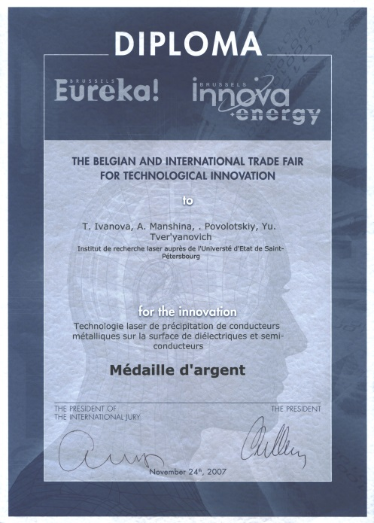
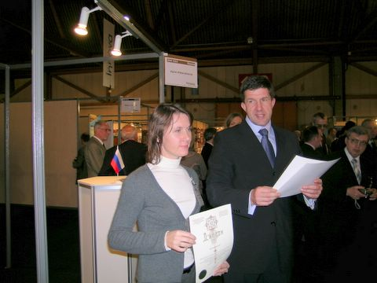
Участие в НИР, программах, грантах ...
Участвовала в выполнении более чем 14 научно-исследовательских проектов
ФЦП: «Разработка метода получения наноструктурированных металлических элементов на поверхности диэлектриков с использованием лазерного осаждения металла из жидкой фазы для создания элементов устройств современной фотоники и микроэлектроники с участием научных организаций Финляндии» (01.10.2009-20.09.2010),
ФЦП: «Разработка основ технологии формирования прецизионных доменных структур в сегнетоэлектрических нелинейно-оптических монокристаллах для рабочих элементов оптических преобразователей лазерного излучения» (09.09.2008-31.10.2009),
РФФИ – Тайвань «Исследование новых стеклообразных полупроводников, допированных редкоземельными ионами для инфракрасных волоконных лазеров»
РФФИ - Германия «Создание и исследование фотонно-кристаллических волокон из халькогенидных стекол» (2008 - 2009).
Korea Institute of Machinery and Materials «Laser-assisted metal deposition on the dielectric substrate» (2007 - 2008)
Являлась руководителем проекта «Разработка метода синтеза нанокристаллических люминесцентных меток для визуализации молекулярных маркеров в клетках и тканях» (21.10.2011 – 09.09.2012), выполняемого в рамках ФЦП. (16,8 млн. руб.)
По результатам экспертного анализа, проведенного Минобрнауки РФ, выполненный проект был отнесен к категории «500 лучших».

Slide 6
Научная деятельность
Лазерно-индуцированные химические реакции
Особенность лазерно-индуцированных процессов:
Неравновесные условия протекания химических реакций
Управление каналами развития химических реакций
На границе раздела жидкой и твердой фазы:
локализованное осаждение металлических микро- и нано структур
В объеме твердой фазы:
локализованная 3D модификация физико-химических свойств стекол
В жидкой фазе:
формирование наночастиц – специфический состав и функциональные свойства

Slide 7
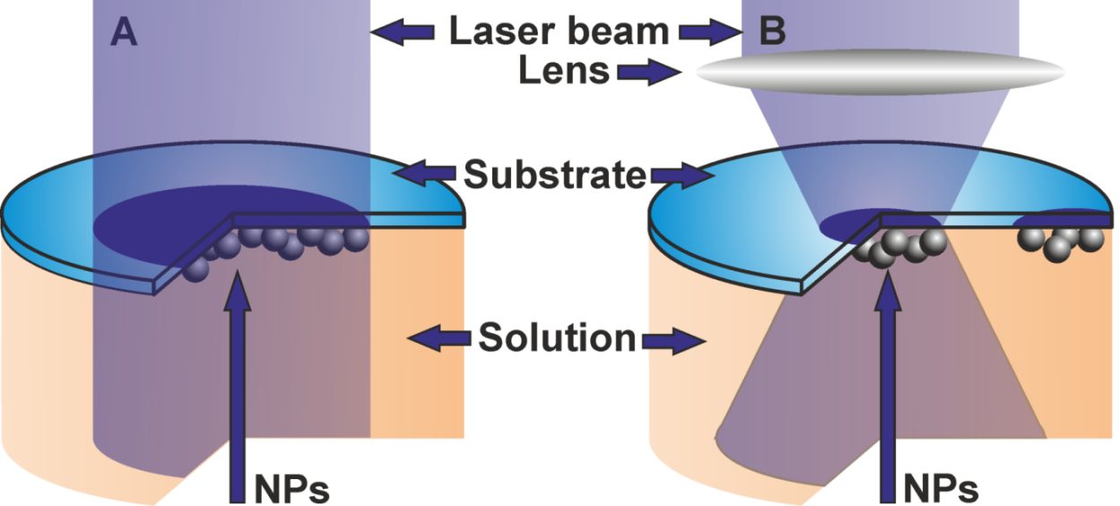
Лазерно-индуцированные химические реакции
На границе раздела жидкой и твердой фазы
[Au₁₃Ag₁₂(C₂Ph)₂₀(PPh₂(C₆H₄)₃PPh₂)₃][PF₆]₅
Жидкая фаза: Растворы металлоорганических комплексов
Твердая фаза: Аморфная/кристаллическая подложка
Решаемая задача:
! Исследование процессов трансформации комплексов и формирования наноструктур на границе раздела жидкой и твердой фазы
! Исследование плазмонных свойств ансамбля субнанометровых частиц в составе углеродной матрицы

Slide 8
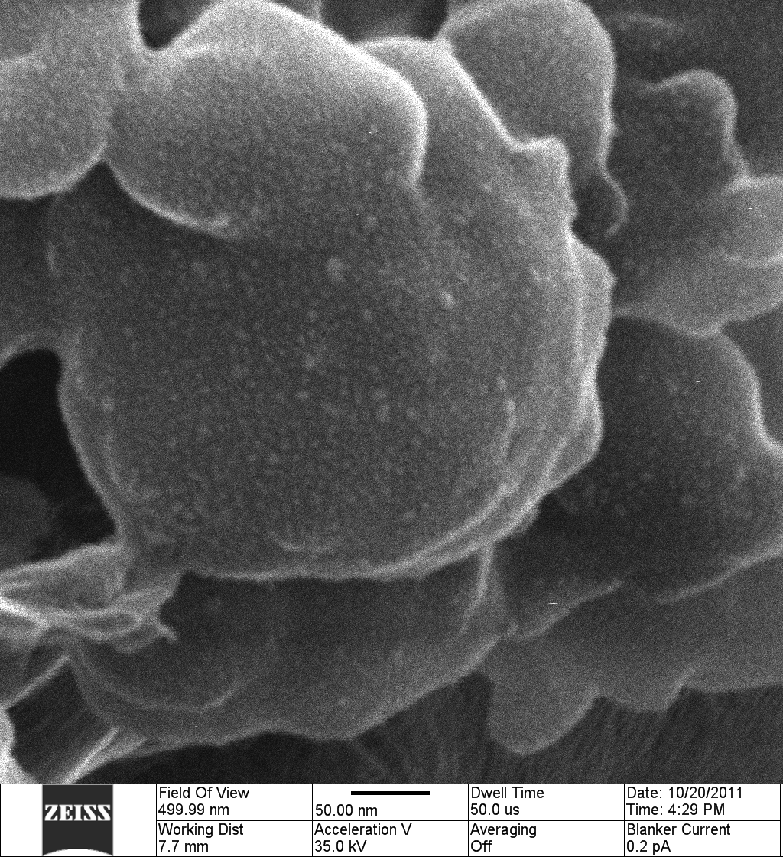
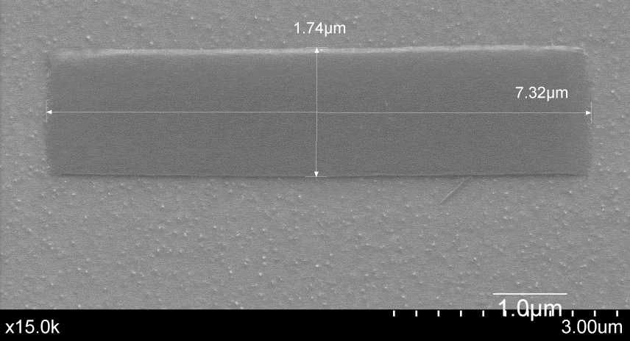
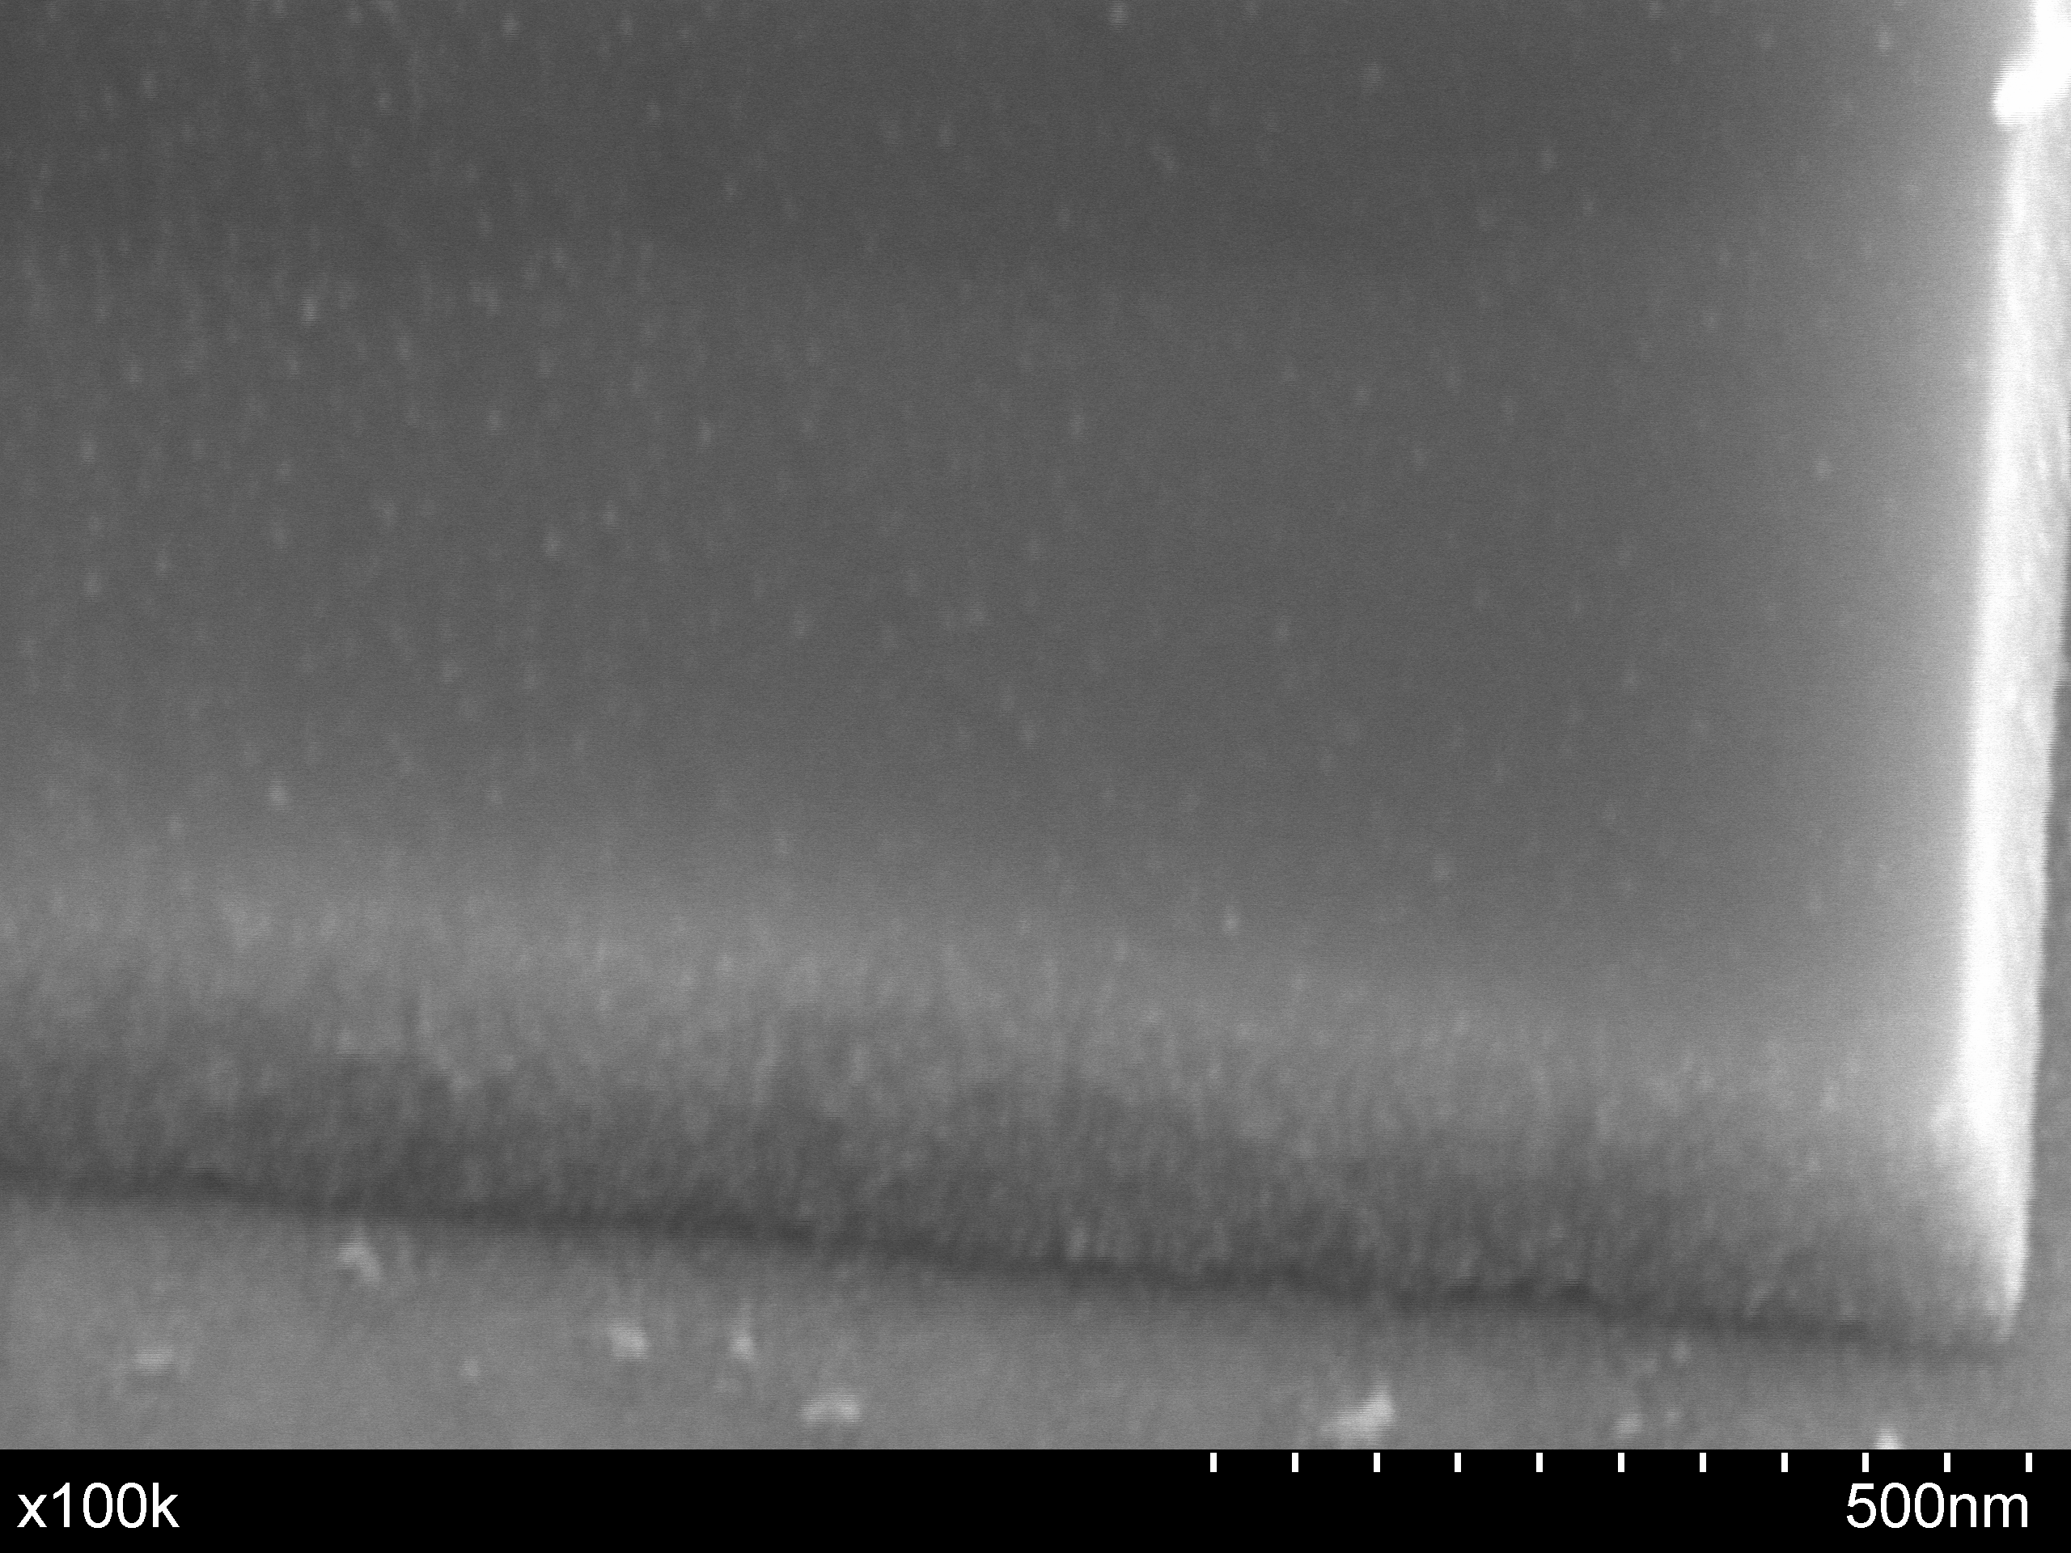
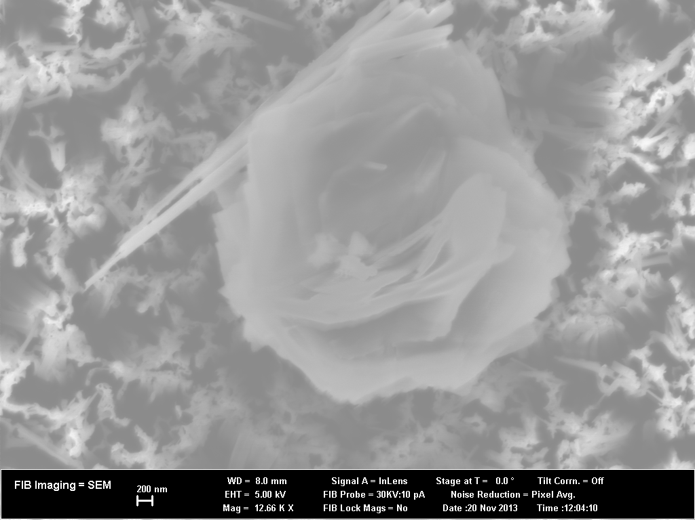
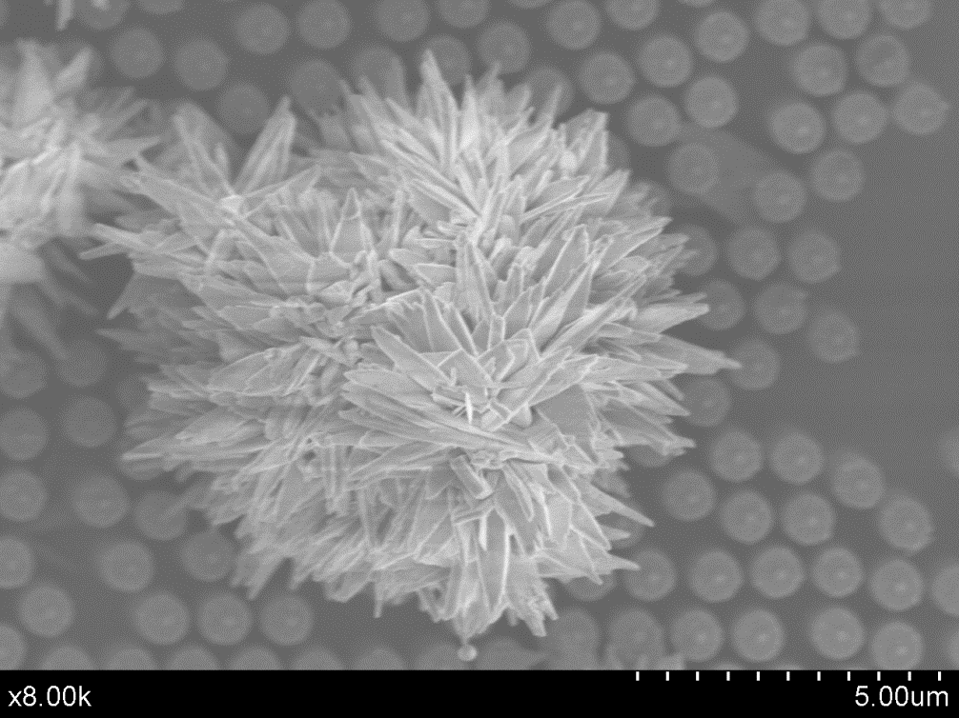
Наноструктуры
Методы исследования:
SEM, TEM, EDX,
XPS, КРС, сп. поглощения
Гибридные С-Au-Ag наноструктуры:
Au-Ag НЧ ~ 1 – 5 нм,
диспергированные в углеродной матрице
Notes:
Механизмы SERS эффекта
Электромагнитный
Усиление локального поля за счет резонанса с ЛПП
Химический
Образование комплекса «адсорбированная молекула – НЧ»
«Горячие точки»
Усиление локального поля в между НЧ

Slide 9
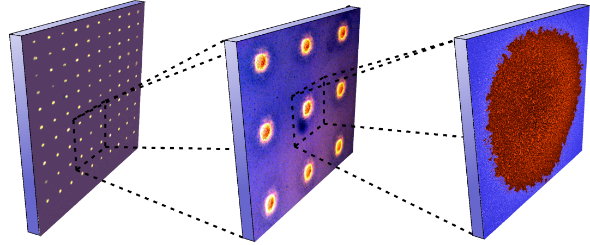
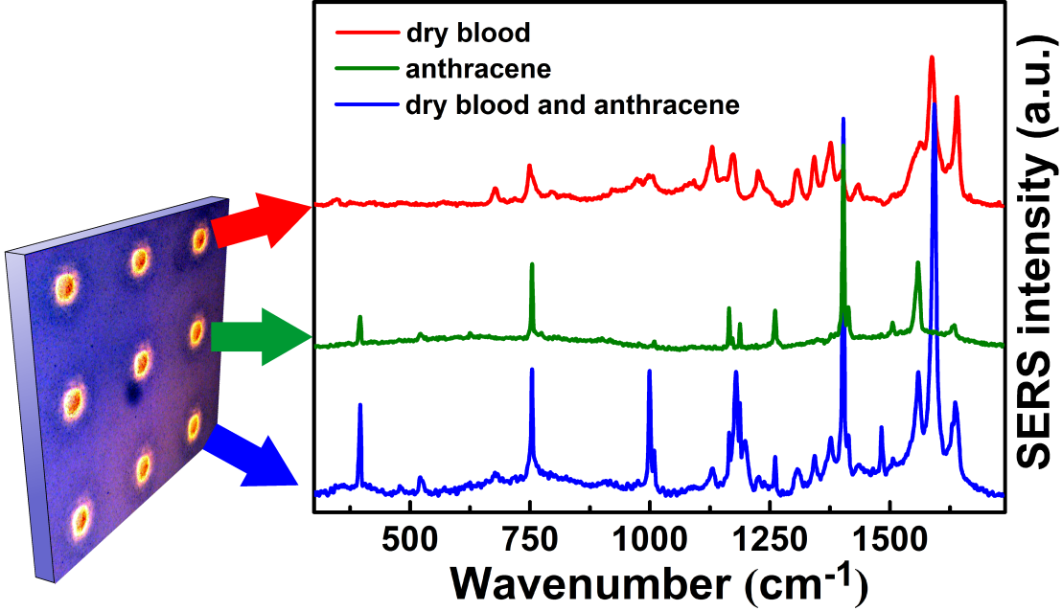
Функциональные свойства C-Au-Ag наночастиц микро-чип на основе C-Au-Ag NPs
Время осаждения 1 эл. ~ 10 сек
Время осаждения 100эл. ~ 20 мин
whole human blood (20 g/l)
anthracene (10 ⁻⁴ M)
whole human blood & anthracene

Slide 10
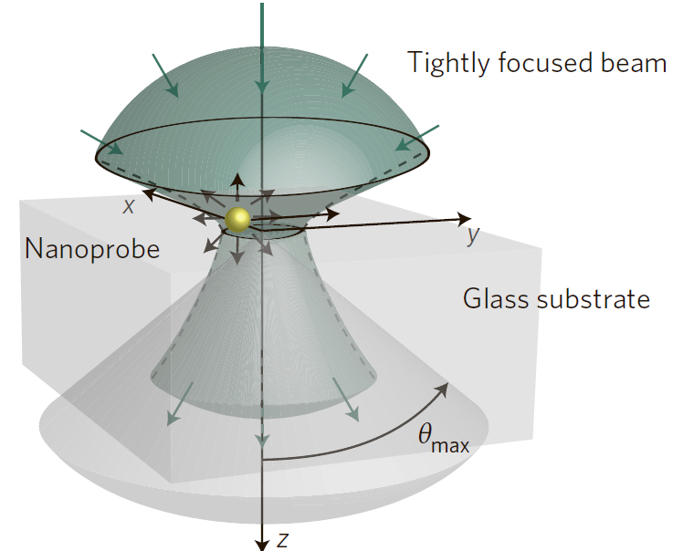
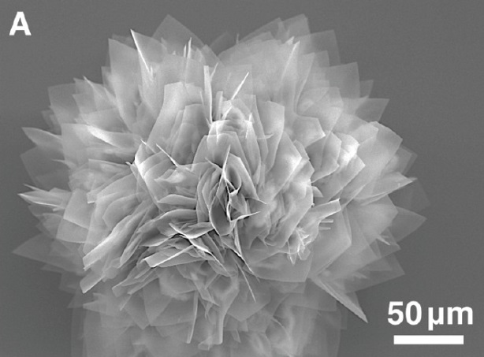
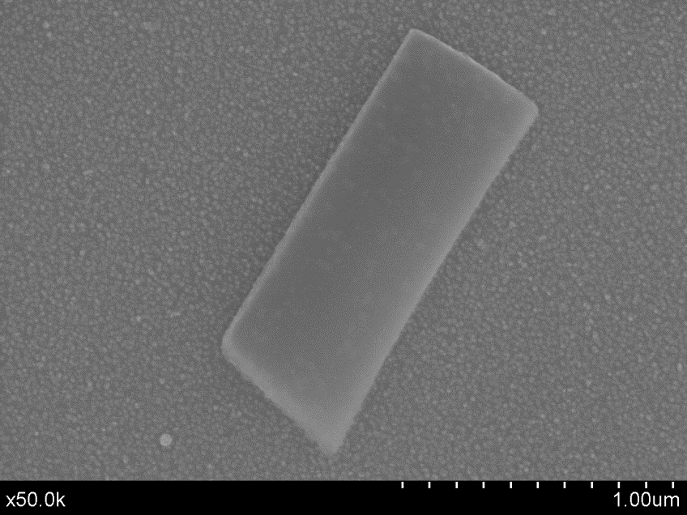
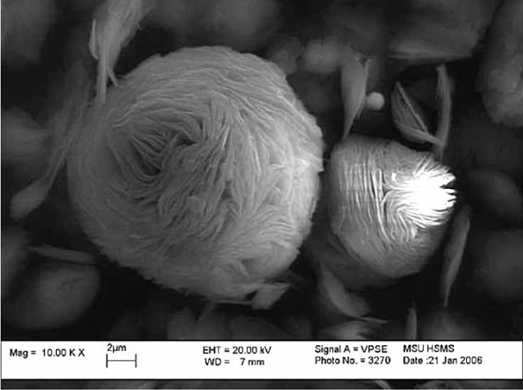
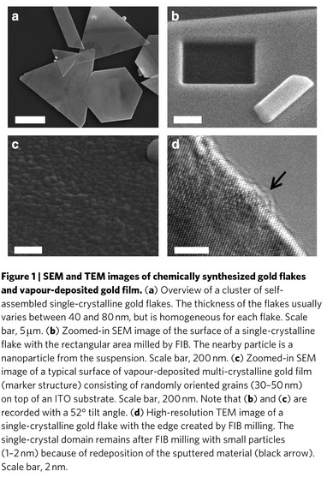
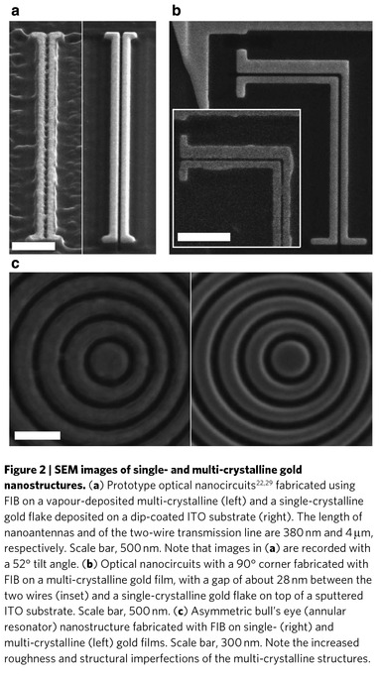
Функциональные свойства
GeS
Высокая каталитическая активность
SERS-эффект
…
C-Au-Ag
C-Au-Ag
ACS Nano, 2012
Mg(OH)₂
Создание устройств нанофотоники
gold flakes
Nature Communications 2010
Nature Photonics 8, 23–27 (2014)
5 μm.
200 nm
300 nm

Slide 11
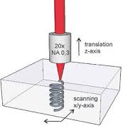
Лазерно-индуцированные химические реакции в объеме твердой фазы
Лазерно-индуцированные изменения
химической структуры
химического состава
степени окисления
Локальное изменение оптических свойств вещества:
Коэффициента поглощения
Показателя преломления
Нелинейных свойств
Решаемая задача:
Исследование процессов миграции и изменения степеней окисления в случае неравновесной ситуации
Т в точке фокуса ~10³ – 10⁴ ⁰С,
Остывание системы 10⁵ – 10⁶ ⁰С/сек
фс лазерное излучение
λ = 800 нм, τ - 100 фс, f - 250 кГц

Slide 12

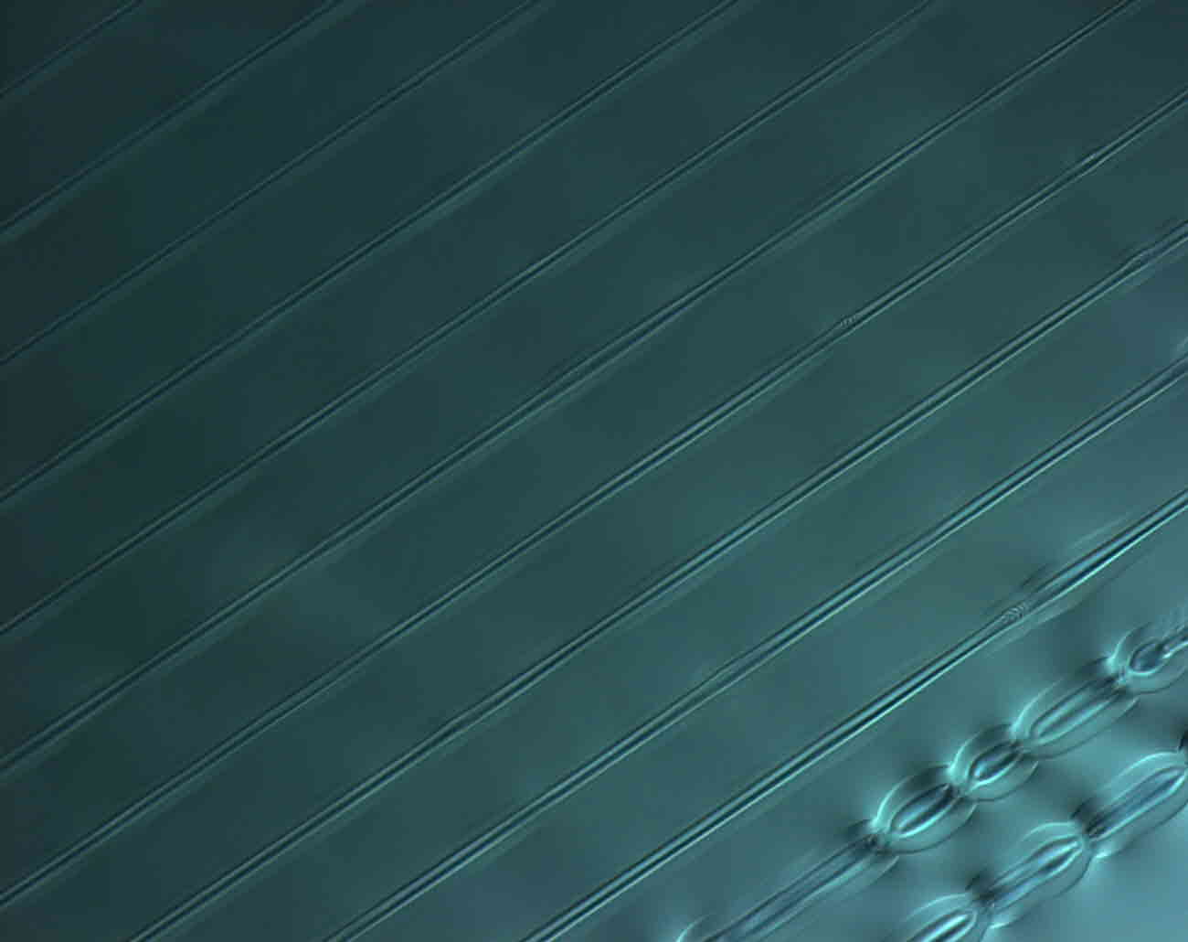
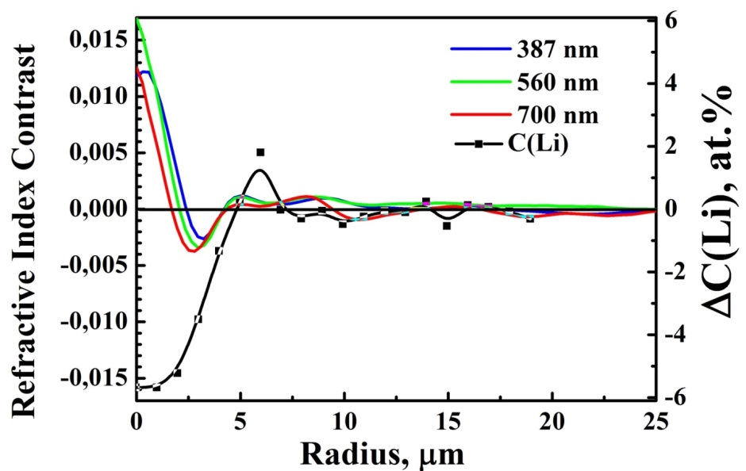
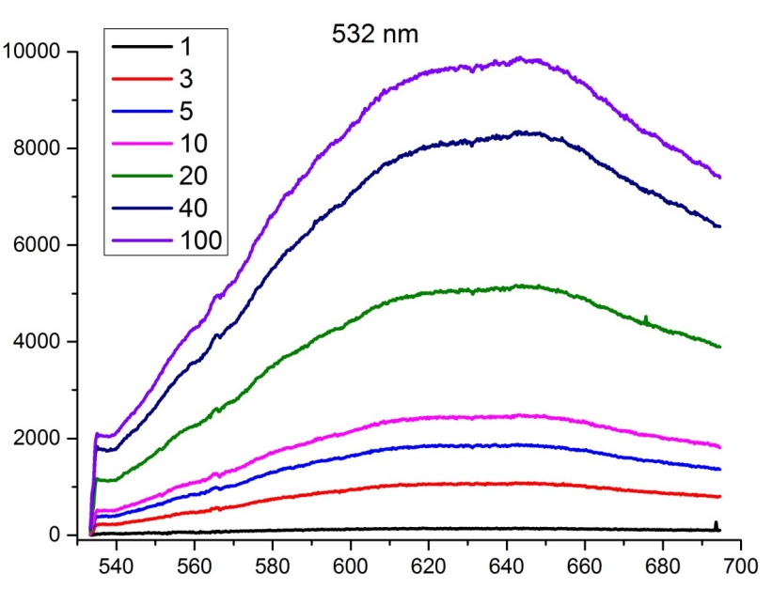
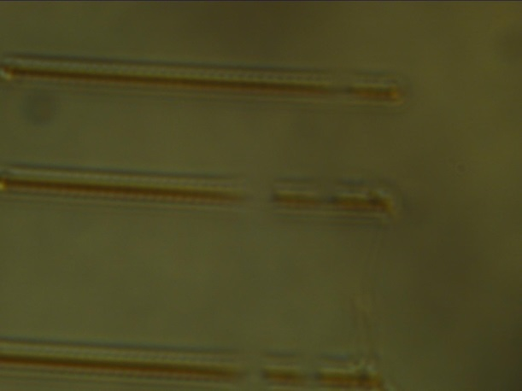
Лазерно-индуцированные химические реакции в объеме твердой фазы
Δn ~ 10⁻⁴ – 10⁻³
Δn ~ 10⁻²
Реорганизация структуры
AsS3/2 → As2S4/2
Миграция Li
0.5Li₂O–0.1Nb₂O₅–0.4P₂O₅
Формирование наночастиц Ag
As₂S₃
λ, нм
0.55Ag₂O-0.45P₂O₅

Slide 13
Лазерно-индуцированные химические реакции в жидкой фазе
Пространственно-временная локализация
химической реакции
Лазерный фокус – химический реактор
Laser diod λ = 976 nm CW
XeCl laser λ = 308 nm, τ = 20·nс, f = 13 Hz
YAG:Nd laser λ = 1064 nm, τ = 15·nс, f = 50 Hz
Ti:Sapphire laser λ = 800 nm, τ = 50·fс, f = 50 Hz

Slide 14
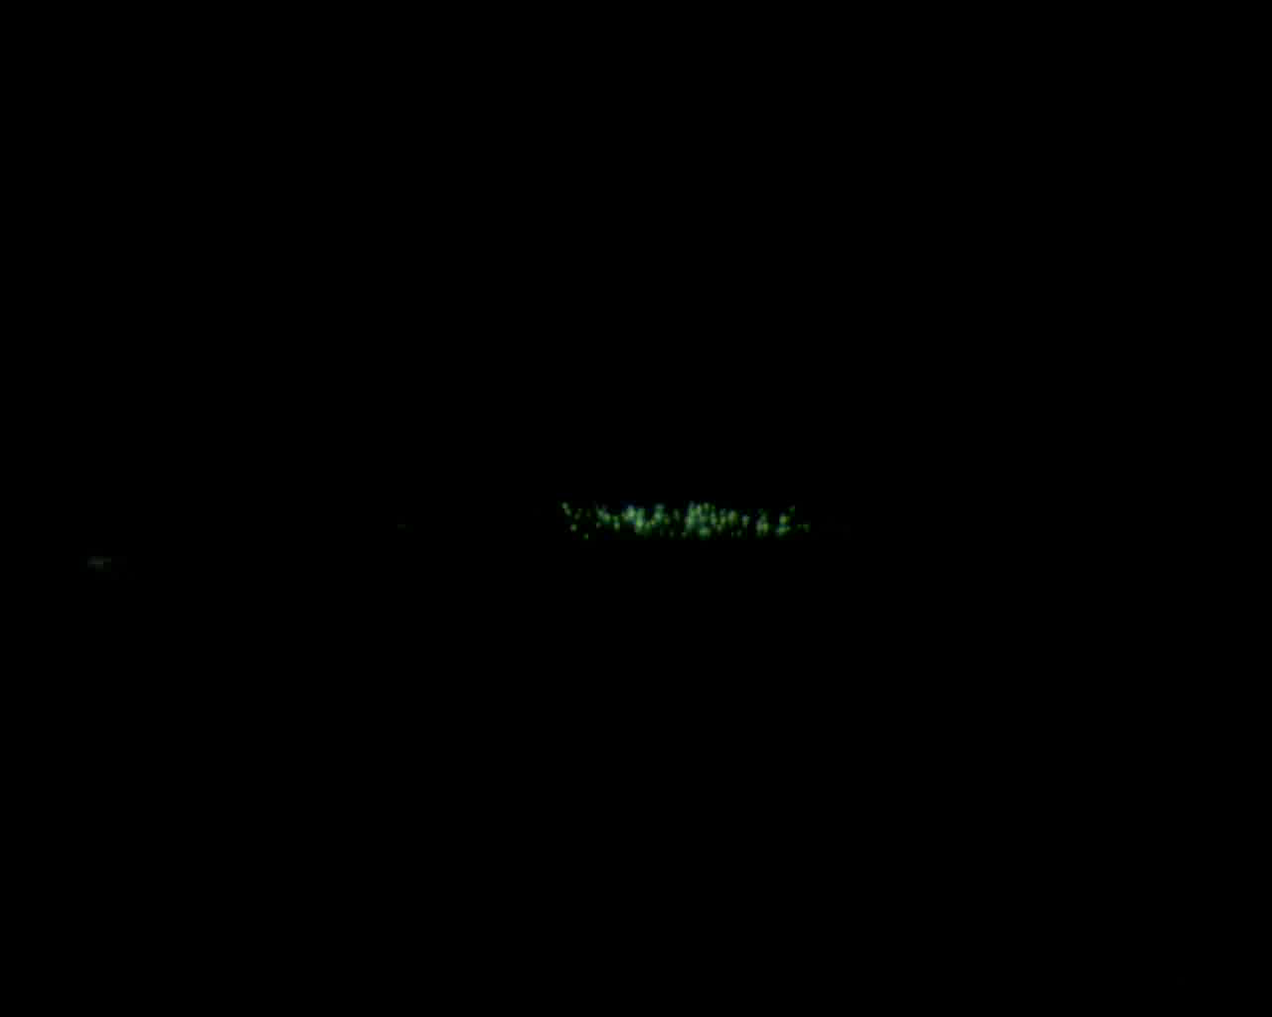
Лазерно-индуцированные химические реакции в жидкой фазе
! Исходное вещество в ионизированном состоянии
! Крайне неравновесные условия:
высокие Т, Р; короткое время воздействия
Лазерное
излучение
125 мкм
800 мкм
Notes:
(H₃O)Fe₃(SO₄)₂·(OH)₆ или (NH4)Fe₃(SO₄)₂·(OH)₆, а из раствора нитрата железа (II) - FeOOH гидротированный оксид и Fe(OH)_{2 гидроксид железа}
_{Исходное вещесьво} в ионизированном состоянии
Высокая Т, высокое давление, короткое время воздействия – крайне неравновесные условия

Slide 15
Дальнейшие исследования
Механизм лазерно-индуцированной трансформации металлоорганических комплексов и формирования гибридных С-Au-Ag наноструктур
Исследование механизмов проводимости/фотопроводимости С-Au-Ag наноструктур
Исследование каталитических свойств С-Au-Ag наноструктур
Создание и исследование устройств нанофотоники с использованием С-Au-Ag наноструктур
Исследование процессов лазерно-индуцированной миграции ионов и окислительно-восстановительных процессов в стеклах для случая неравновесной ситуации
Создание высококонтрастных фазовых элементов
Оптимизация условий для направленного лазерного синтеза наночастиц в различных системах

Slide 16
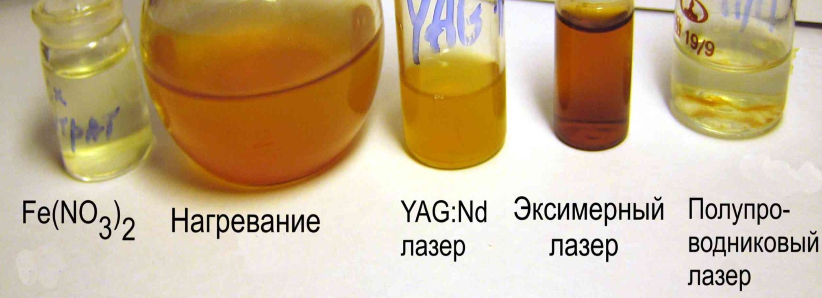
Прямой лазерный синтез
Fe(NO₃)₂ heating YAG:Nd laser eximer laser CW laser
centrifugation
5 min, 5000 rot/min
drying
T = 60 ⁰С, t = 10 min
Variation of laser parameters – change of NPs size and composition
Notes:
На данном слайде представлены: исходный раствор нитрата железа, раствор после кипячения, в течение 5 мин, и растворы после взаимодействия с лазерным излучением.
При действии лазерного излучения на раствор нитрата железа (II) получали мутные растворы цвет которых менялся от бледно желтого для полупроводникового лазера до коричневого при действии эксимерного-XeCl лазера. При кипячении раствора нитрата железа также образовывался коричневый осадок.
После лазерного воздействия образовавшиеся частицы отделяли от раствора центрифугированием (в течение 5 мин на скорости вращении 5000 об/мин), затем получившиеся частицы два раза промывали водой, каждый раз отделяя их от воды центрифугированием, и высушивали при 60 ⁰С в течение 10 мин.

Slide 17
Дальнейшие исследования
В задачи проекта входит исследование миграционных процессов в твердых стеклах, приводящих к появлению под воздействием лазерного излучения локального градиента химического состава и структуры, и, как результат, к значительному изменению физико-химических свойств, а также в определенных случаях к формированию наноструктурированных фаз, обладающих плазмонным резонансом.
показывают, что в локальной области лазерного воздействия могут достигаться температуры порядка 10³ – 10⁴К, затем происходит остывание системы со скоростями порядка 10⁵ – 10⁶ ⁰С/сек. В связи с этим становится понятной некорректность использования в данном случае классических представлений о миграции ионов, разработанных для случая систем, находящихся в состоянии термодинамического равновесия и актуальность развития теории миграции для случая термодинамически неравновесной ситуации.

Slide 18
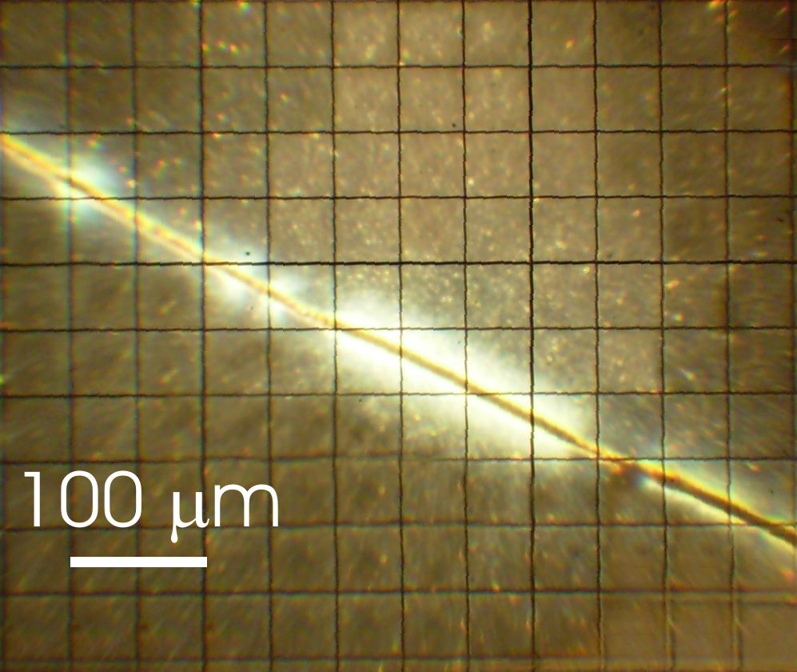
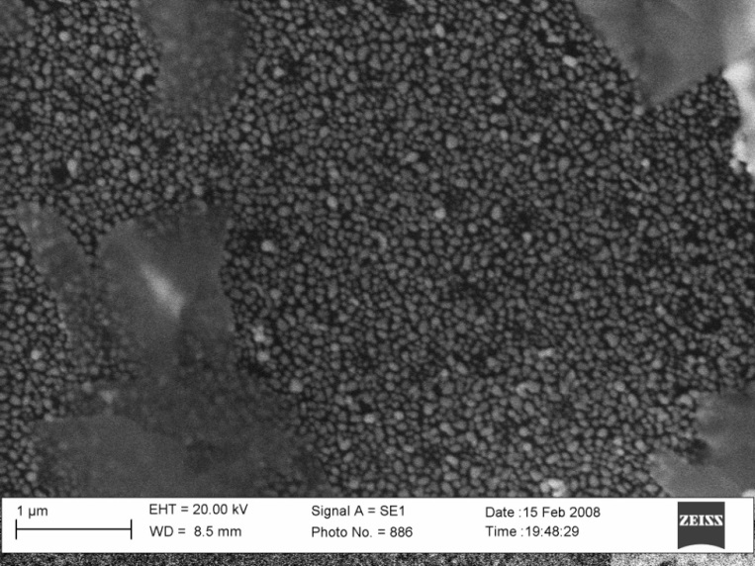
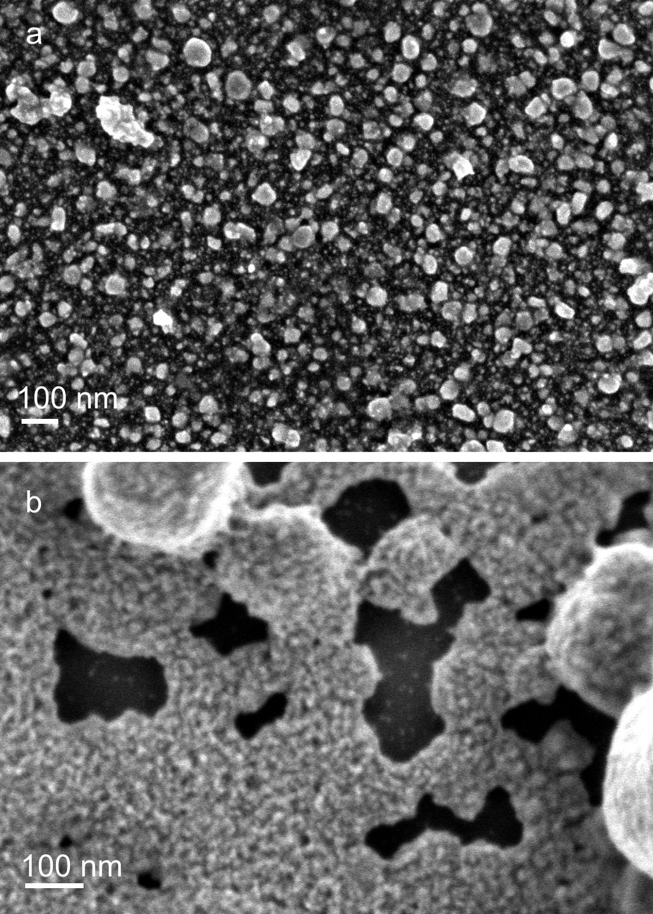
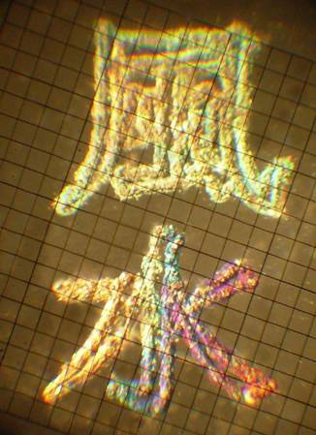
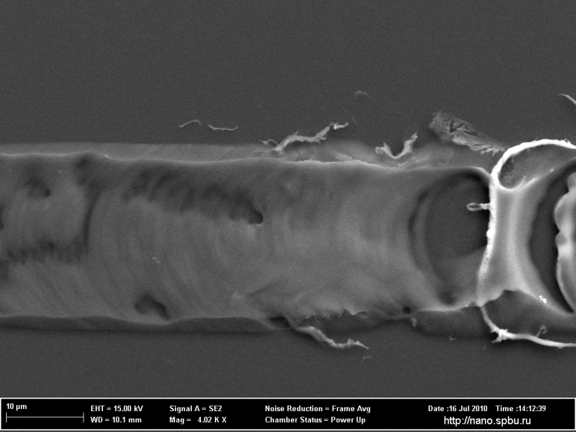

Лазерно-индуцированное осаждение металла
Cu
Ph₃P- Au -CΞC-Ph
Cu-Cr
Au
D=50 nm
Au-Ag
Au-Ag
Cu
Au-Cu
Notes:
triphenylphosphineaurum phenylacetylenide

Slide 19
Состав и концентрационные параметры раствора
C23Ag | Ацетон | Ацетофенон | Дихлорэтан
2 мг/мл | наночастицы | наночастицы нанопластины | -
3 мг/мл | наночастицы звезды | наночастицы нанопластины | -
4 мг/мл | агломерированные наночастицы звезды | наночастицы нанопластины | наночастицы
5 мг/мл | наночастицы | наночастицы нанопластины | наночастицы
10 мг/мл | агломерированные наночастицы | - | агломерированные наночастицы нанопластины, звезды
      Подложка – покровное стекло микроскопа с ITO
Изменение состава и концентрационных параметров раствора позволяет осаждать структуры с контролируемой морфологией
19
Notes:
daichloroethain

Slide 20

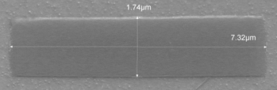
Влияние подложки
Аморфная (покровное стекло)
Кристаллическая ITO/покр. стекло, LiNbO₃, Al₂O₃
Кристаллическая структурированная (структурированный кристаллический кремний)

Slide 21
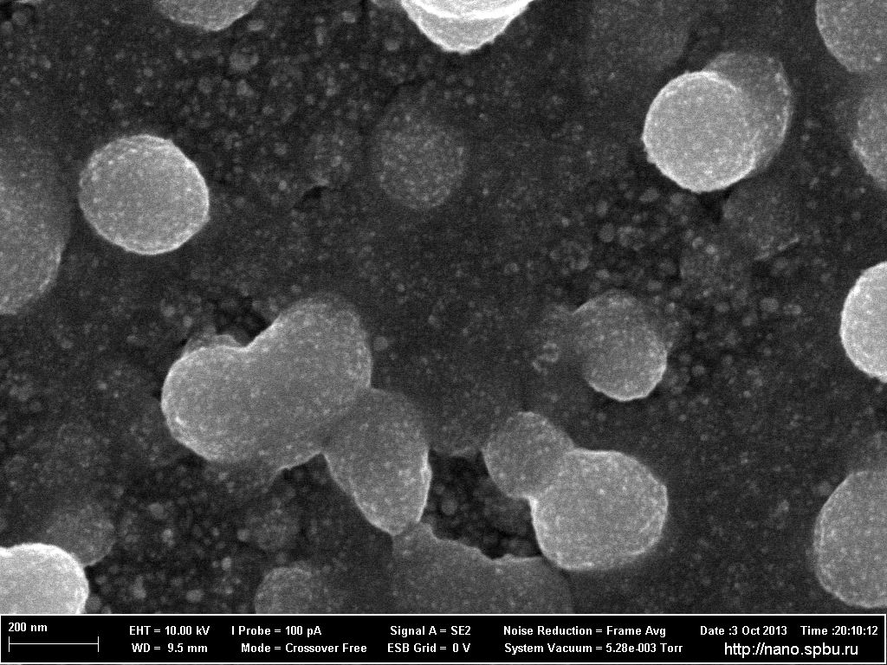
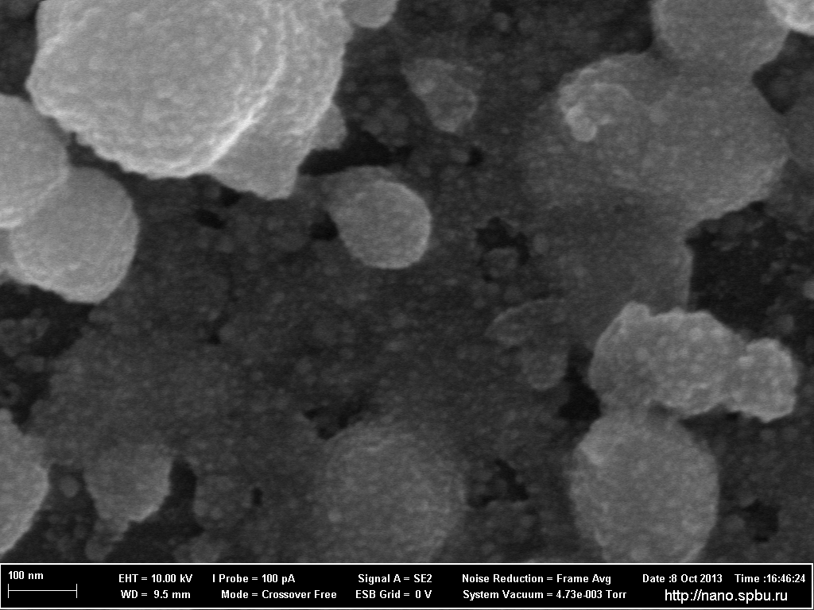
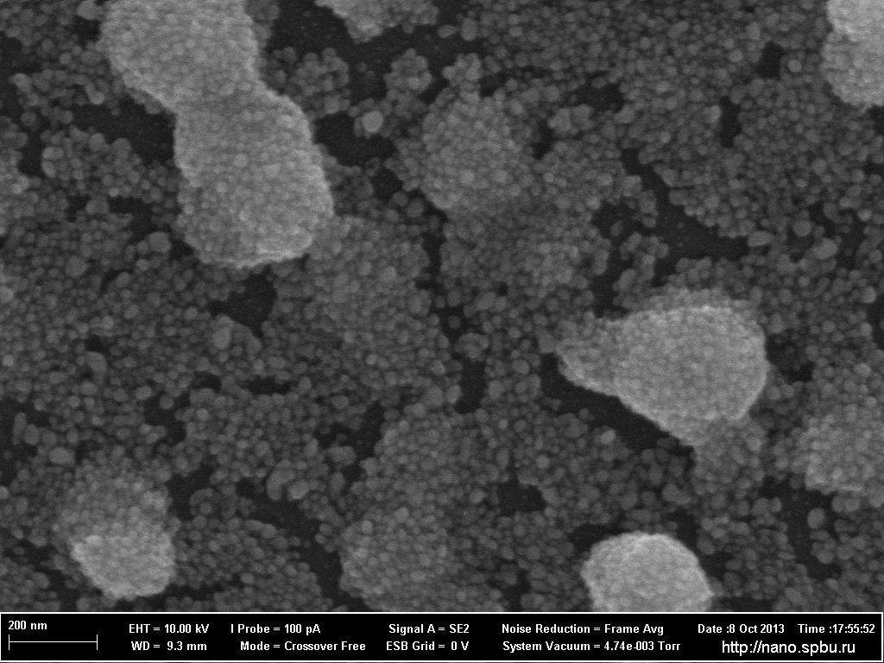
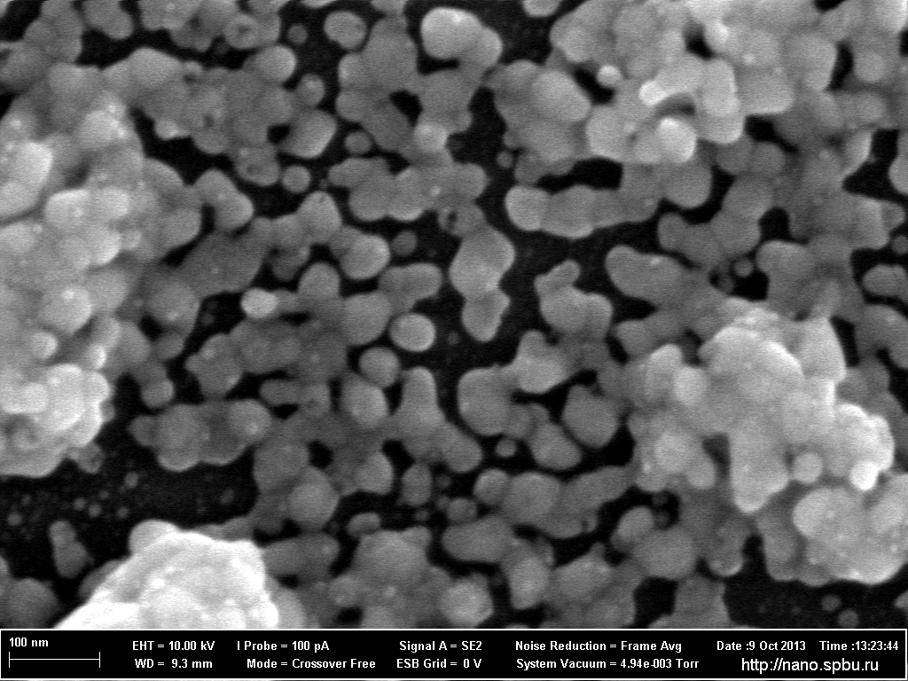
Влияние отжига
As-prepared
100C
С ~ 76 ат%
С ~ 71 ат%
150C
200C
С ~ 49 ат%
С ~ 24 ат%
      Substrate - microscope cover glass, annealing time 20 min

Slide 22
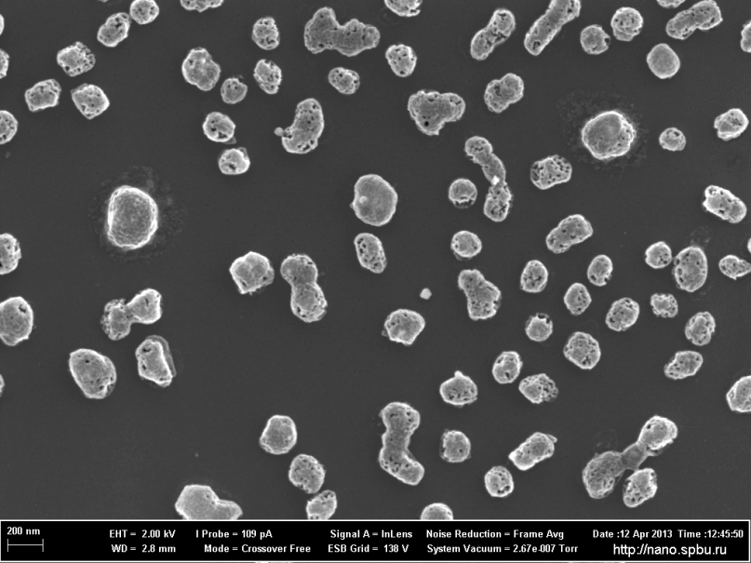
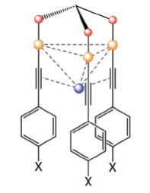
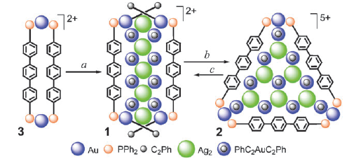

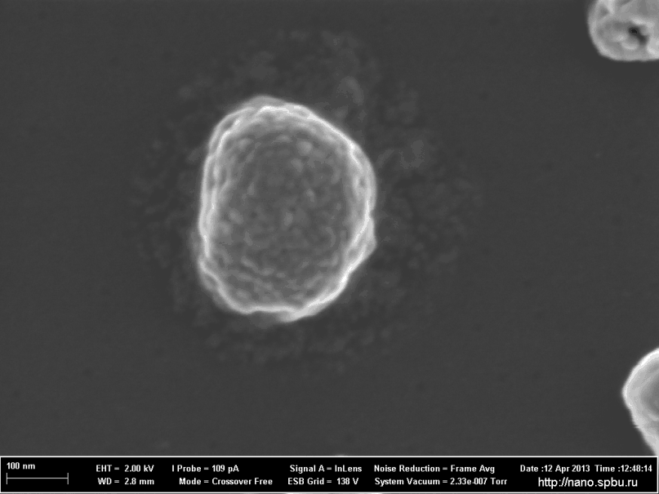

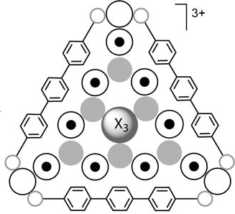
Влияние состава и структуры комплекса
С23Ag (4 mg/ml)
С23AgBr (4 mg/ml)

Slide 23
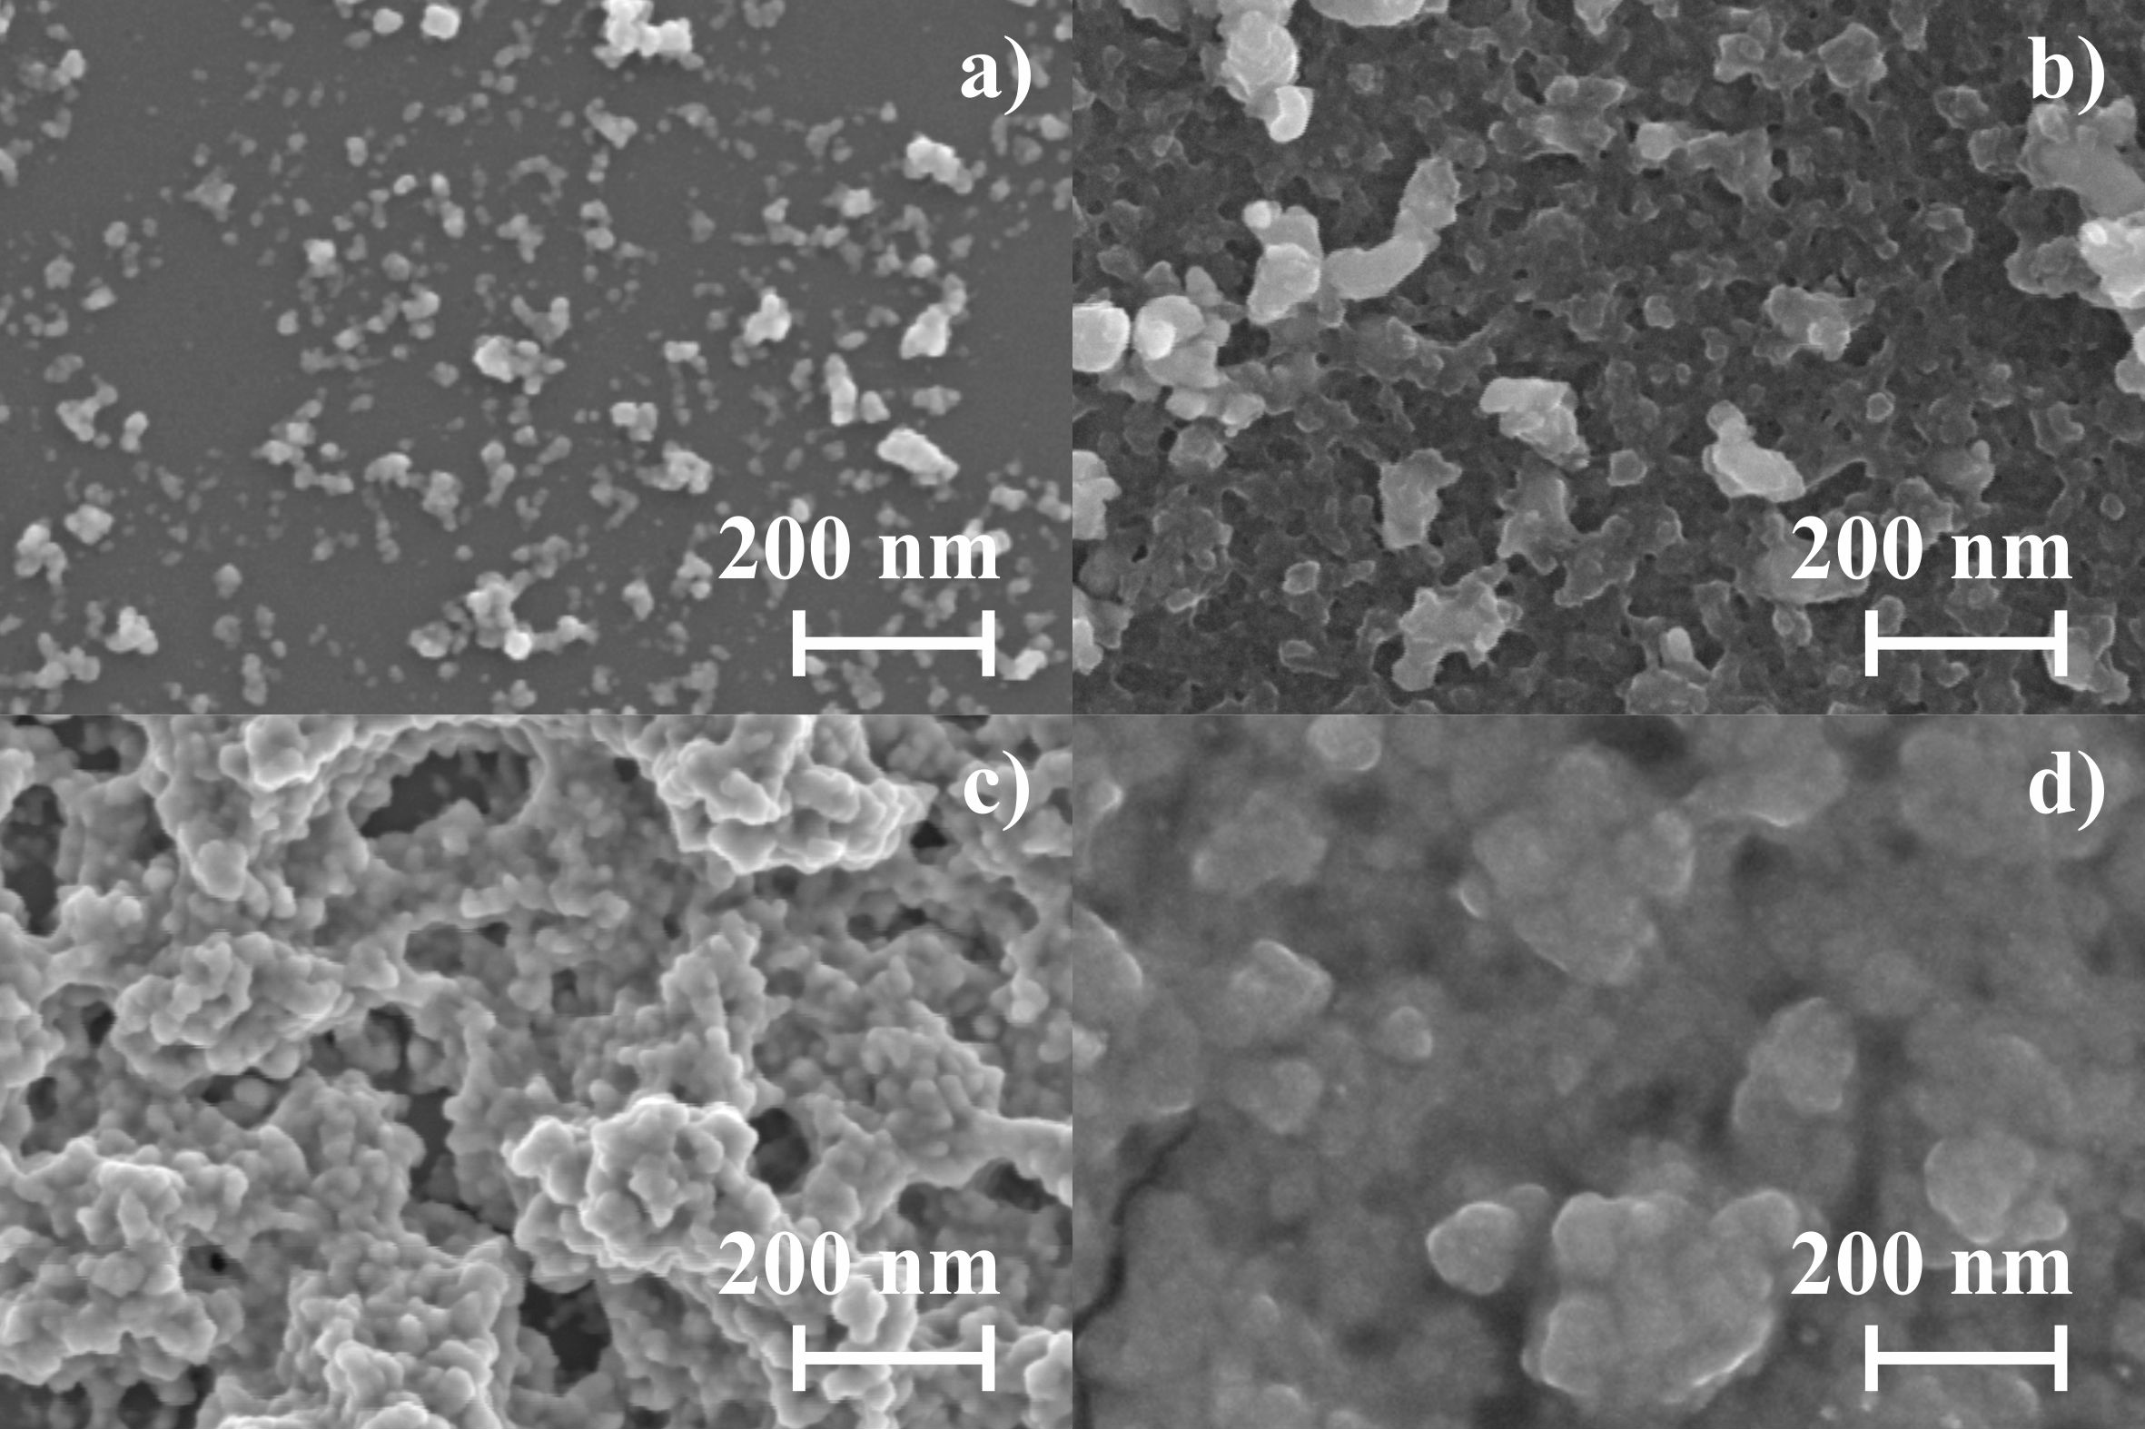
Влияние времени лазерного воздействия
1 min
5 min
10 min
15 min

Slide 24
Параметры осаждения
Состав раствора (комплекс, концентрация, растворитель) – размер, степень агломерации
Время осаждения – количество наночастиц, степень агломерации
Тип подложки (аморфная, кристаллическая, кристаллическая структурированная) – архитектура наноструктур
Отжиг – состав (изменение содержания С), размер, степень агломерации

Slide 25
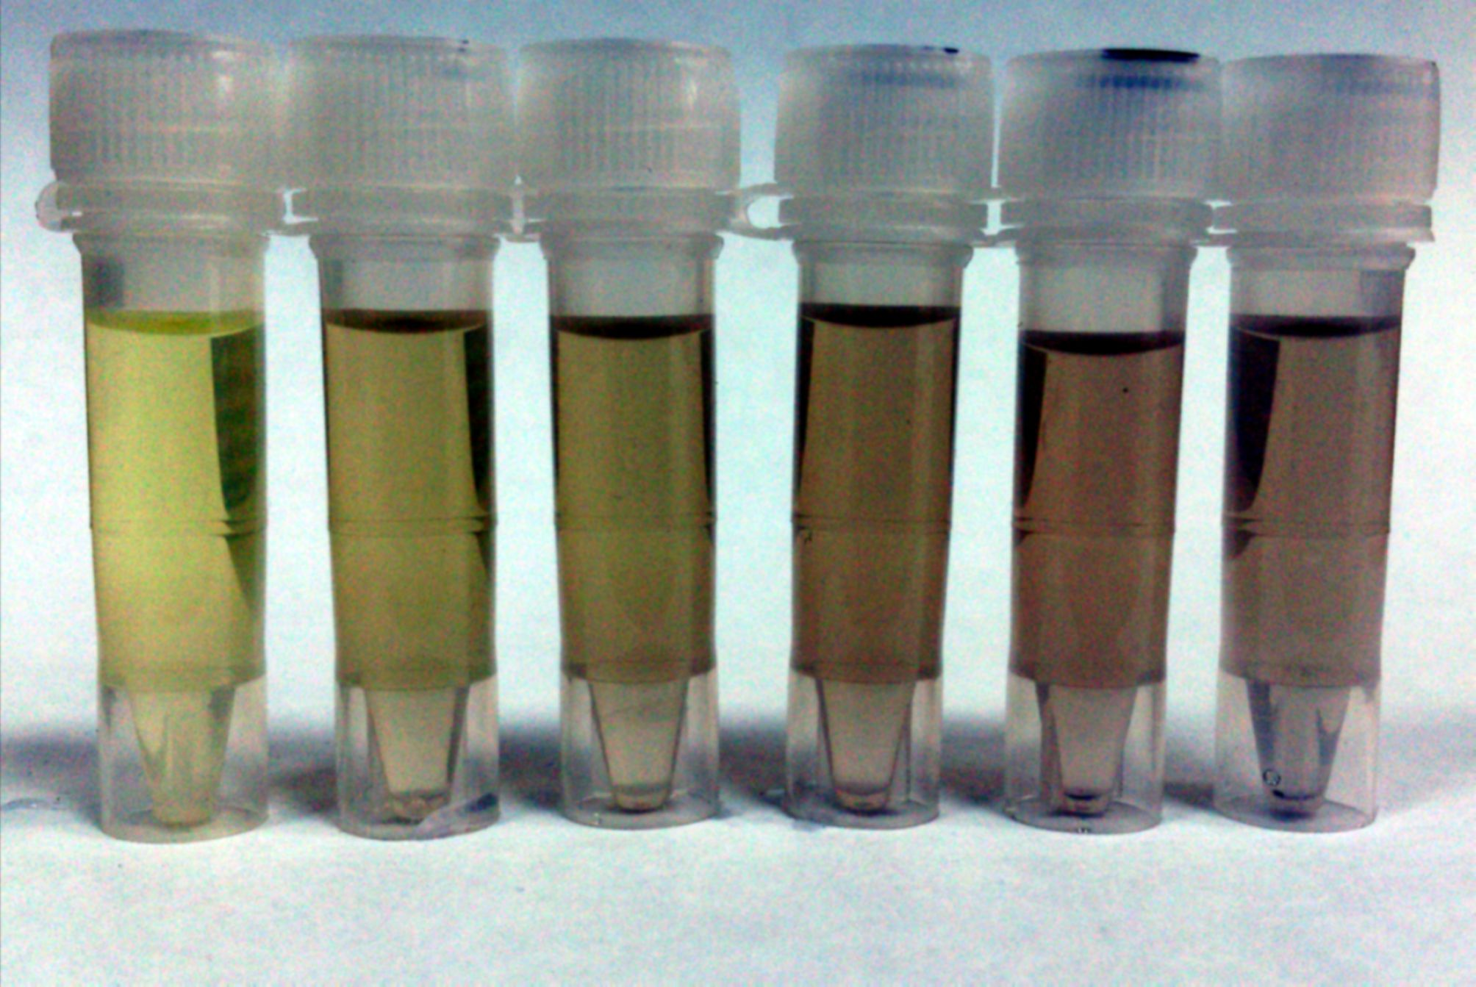
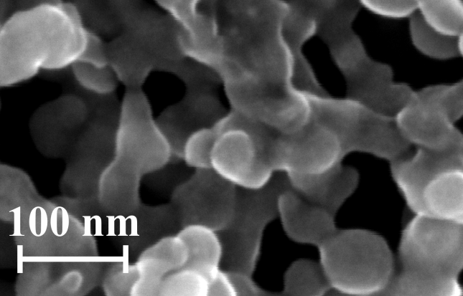
Au-Ag, Au-Cu органометаллические комплексы
люминесценция
QY < 10%
трансформация
0 5 10 15 20 25 мин
Notes:
25
For example here you can see the design of complex with 13 atoms of gold and 12 copper atoms.

Slide 26
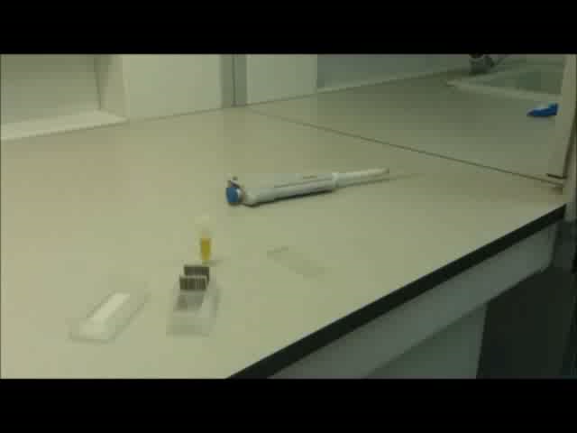
Лазерно-индуцированное осаждение
26

Slide 27
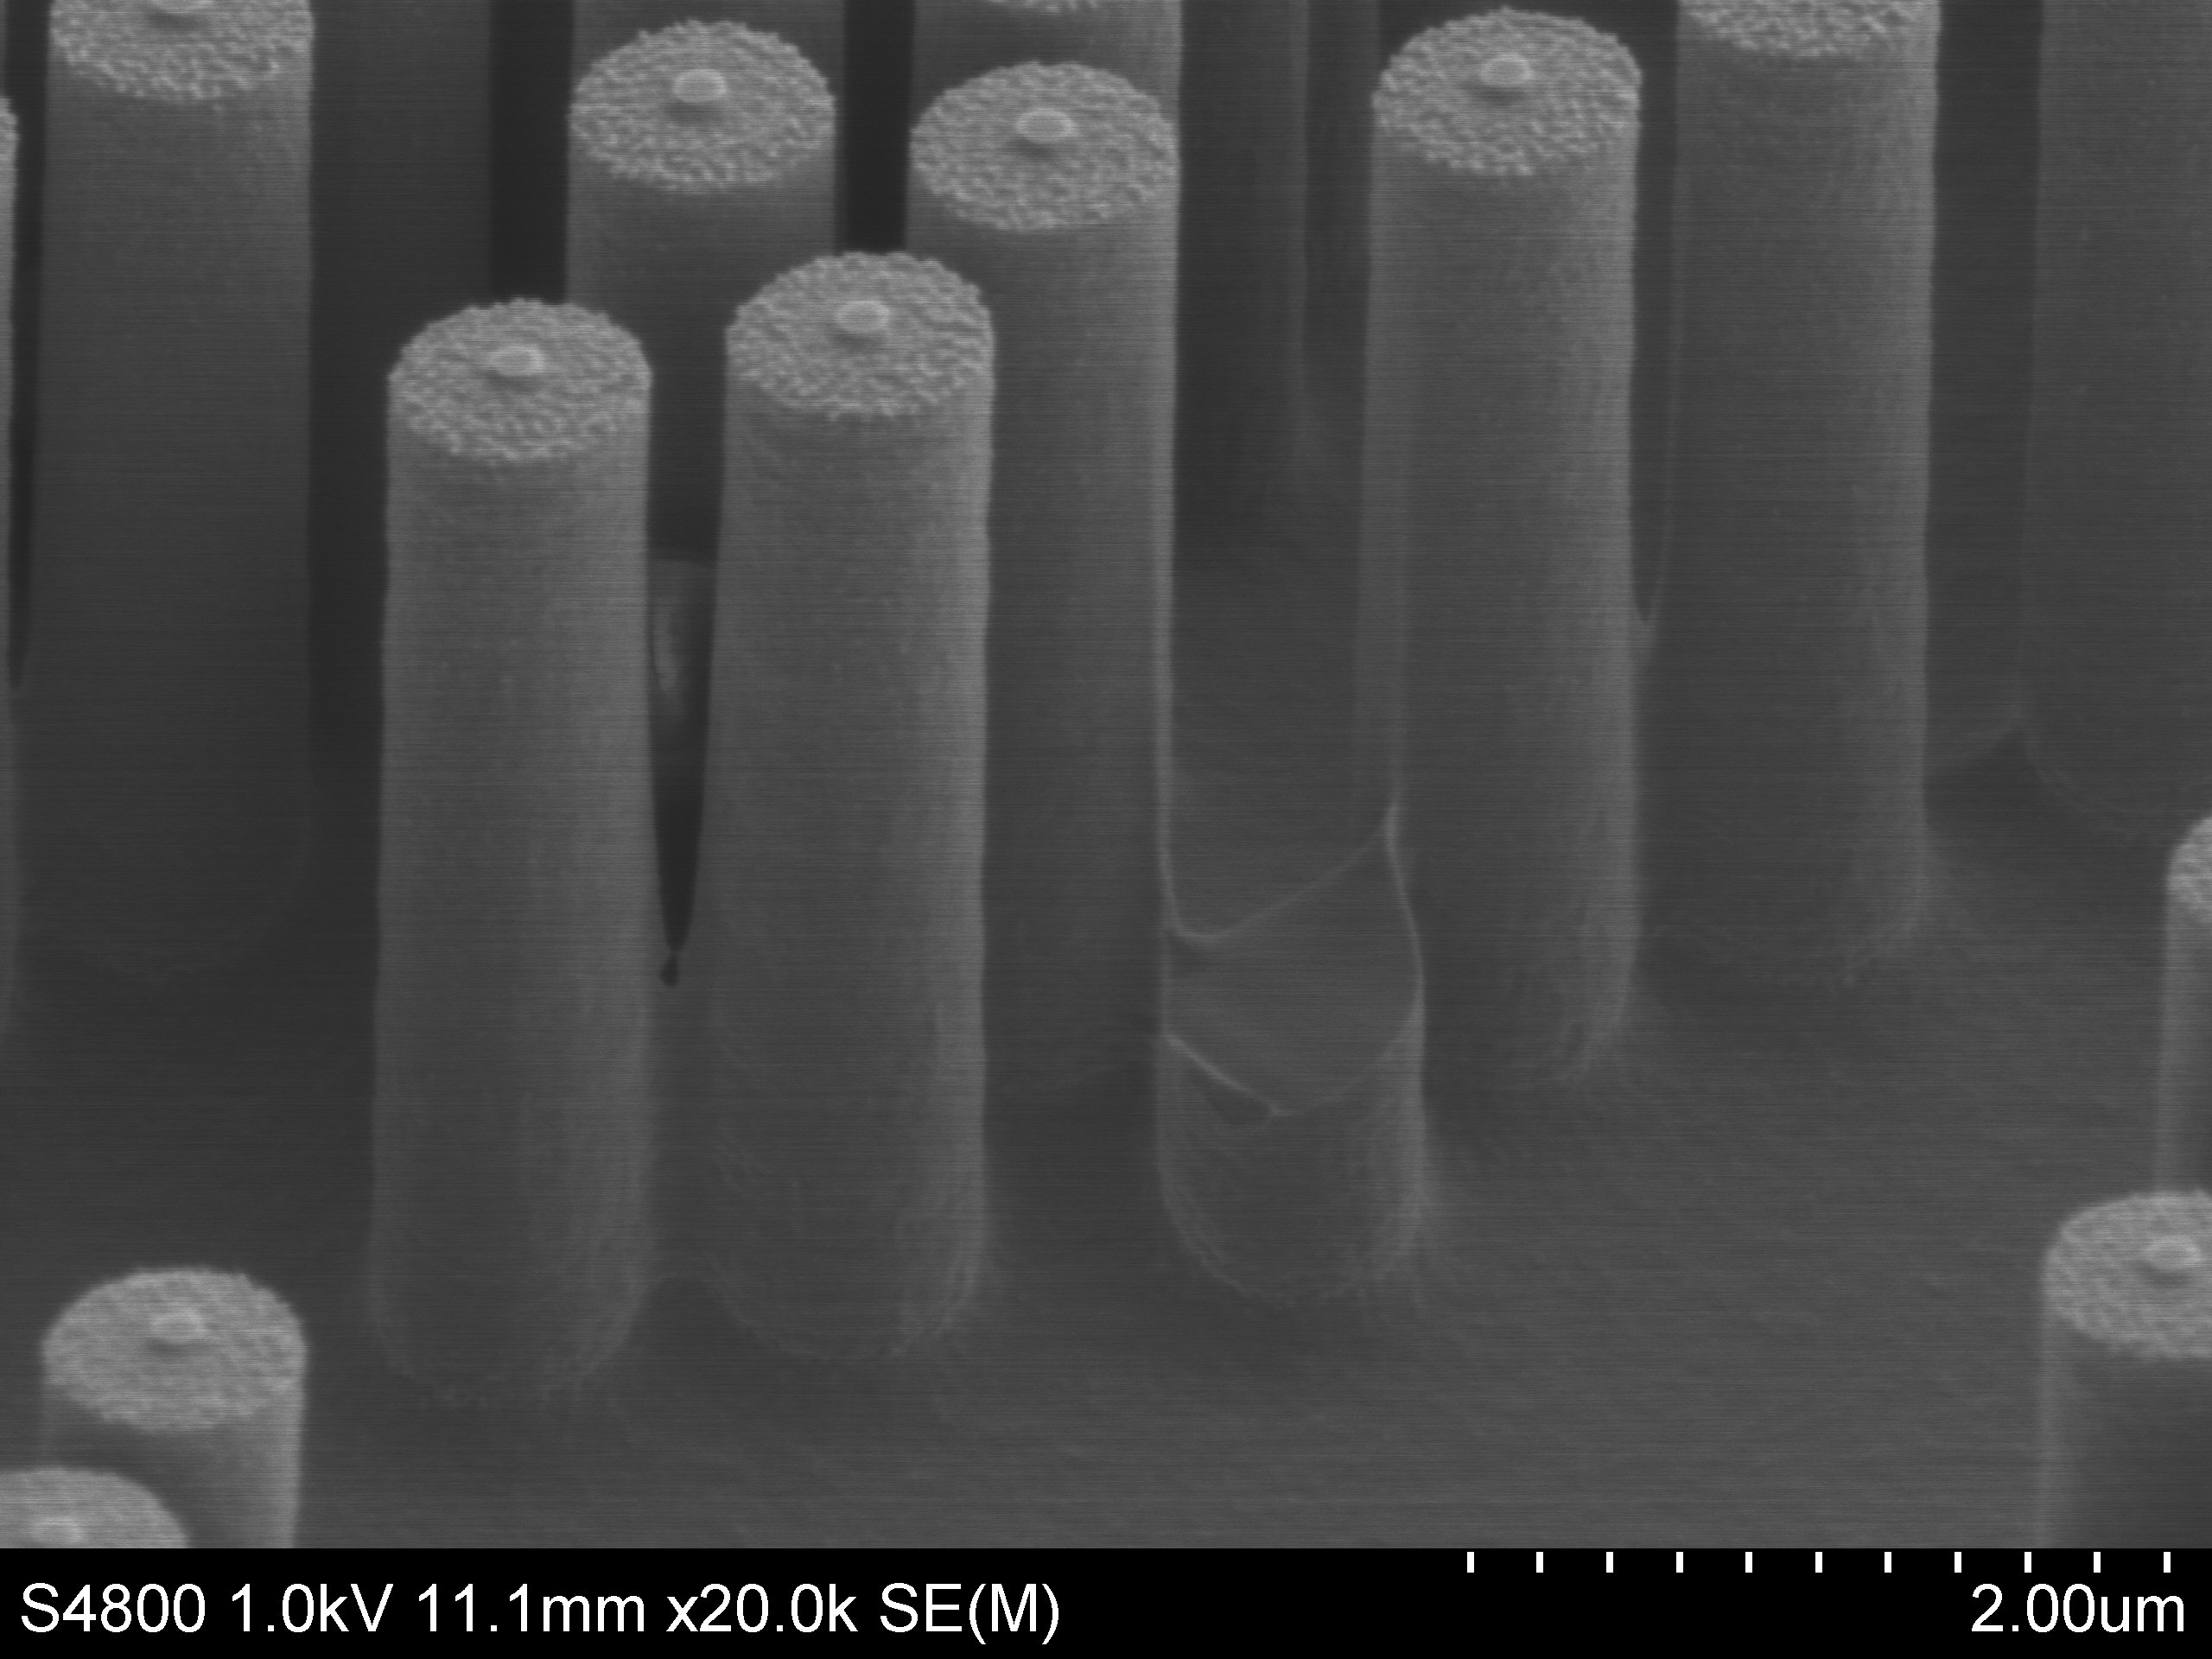
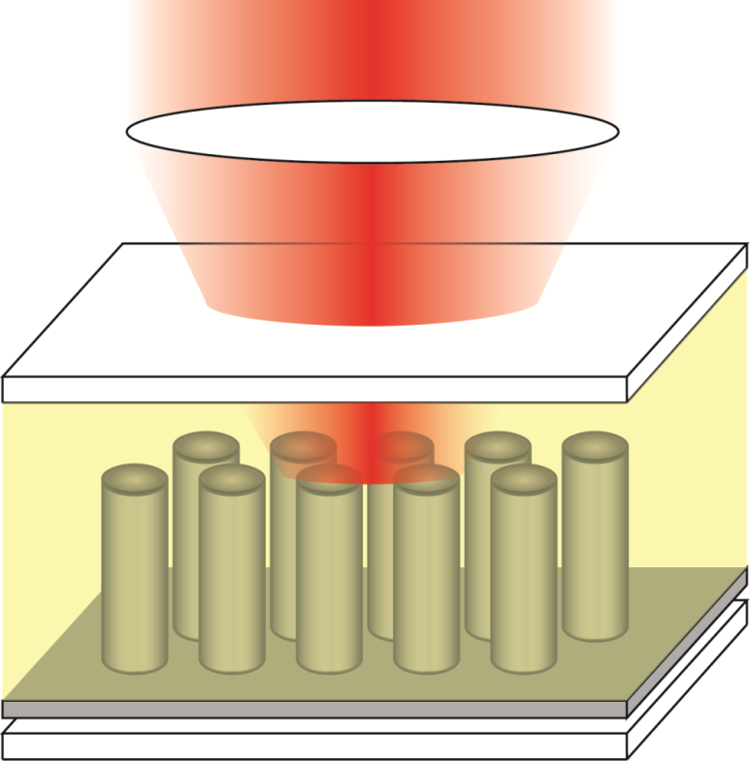
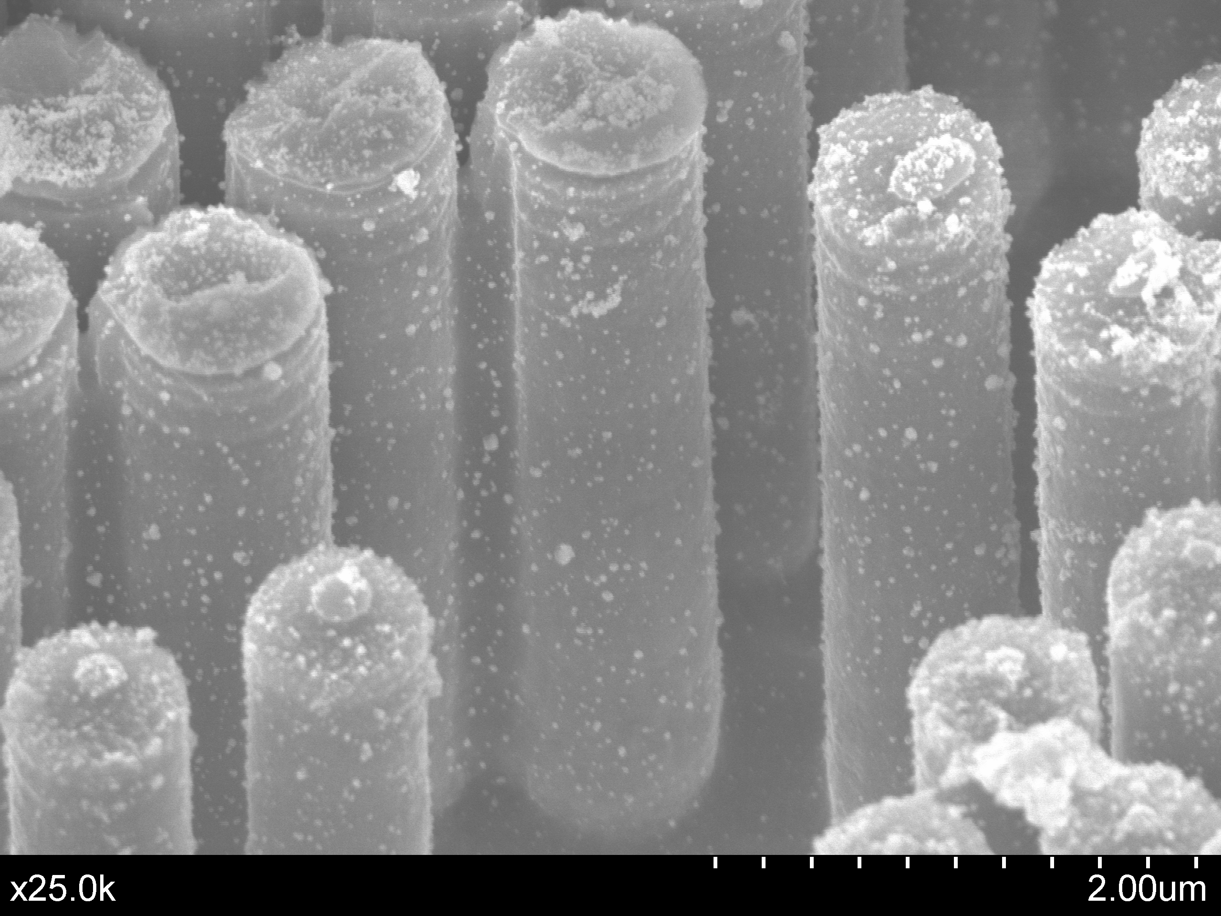
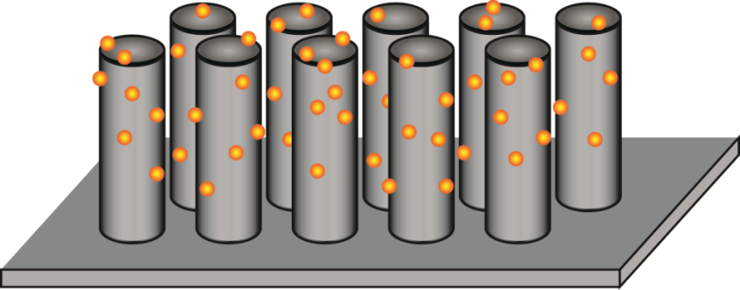
Функциональные свойства
C-Au-Ag наночастиц
Max-Plank institute for science of light, Erlangen, Germany

Slide 28
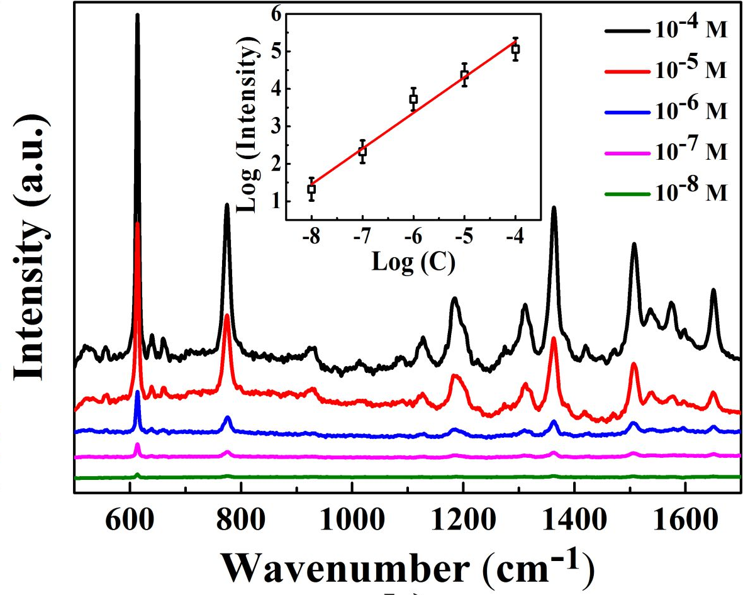
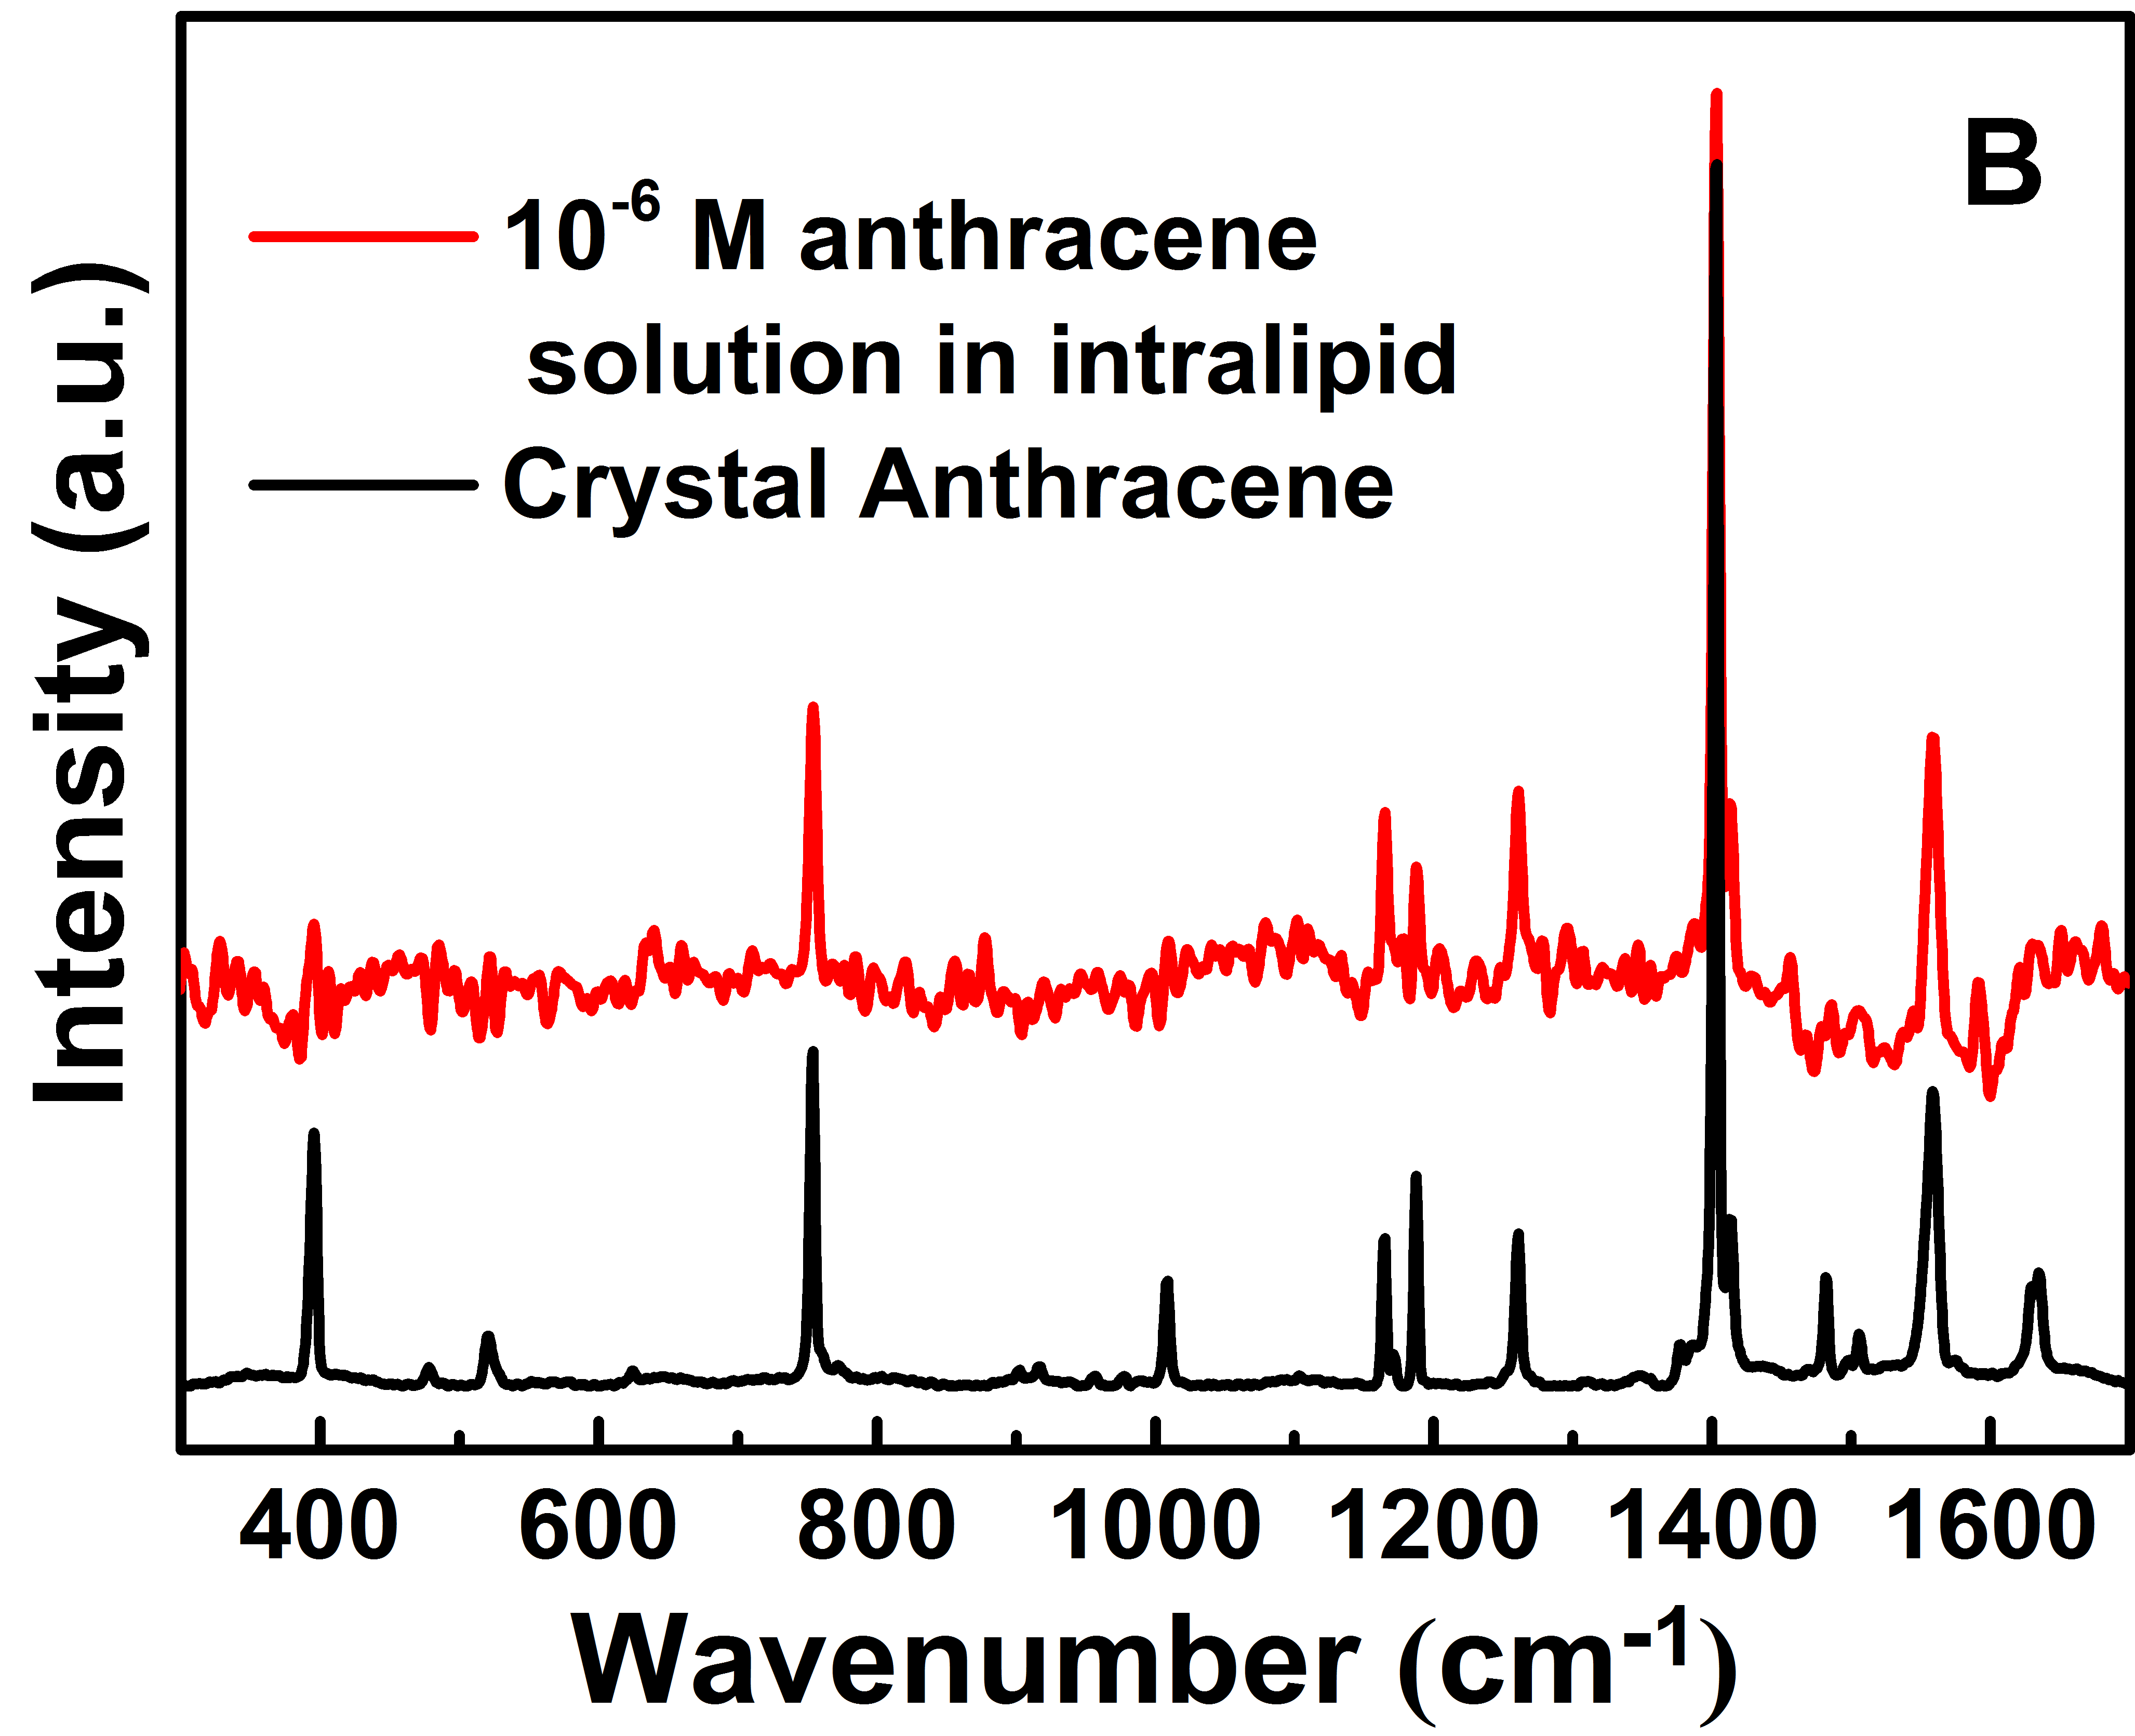
Функциональные свойства
SERS activity
Test molecule – R6G
Etanol solution (10⁻⁴ - 10⁻⁸M)
Proof-of-concept: Mixed SERS
Test substances: anthracene in Intralipid
28
Reporting ability of the used C-Au-Ag NPs for impurity detection
      microscope cover glass with ITO film, no annealing
Notes:
contain

Slide 29
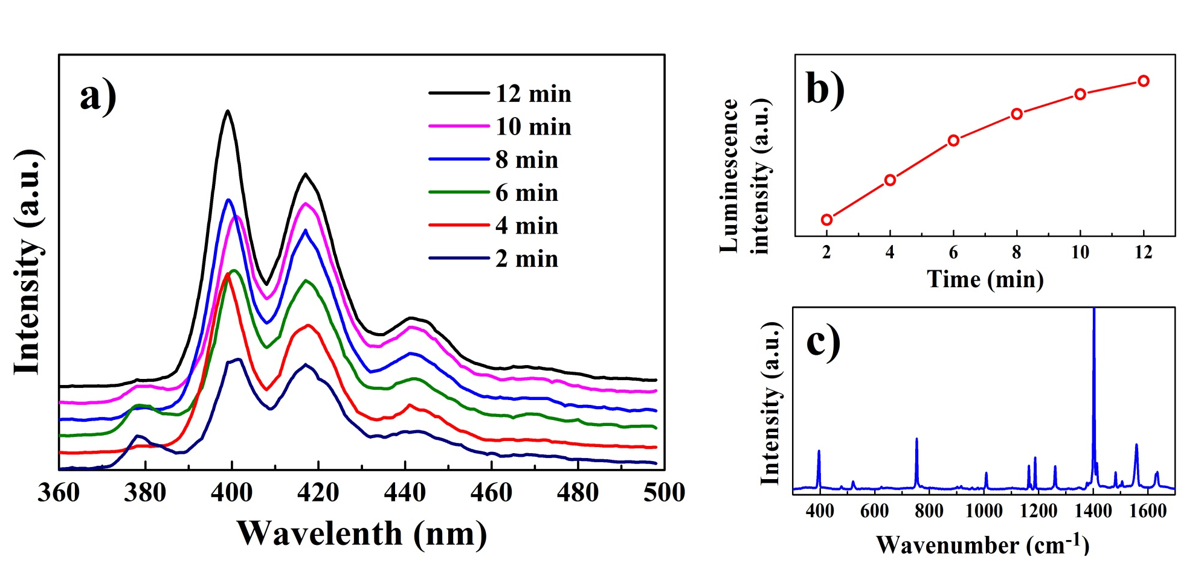
Функциональные свойства Adsorption properties
Test molecule: Anthracene – hazard class 2
Ethanol solution of anthracene (10⁻⁶ М)
Ability to extract substances from solutions
29
Luminescence spectra of ethanol solution of anthracene (10⁻⁶ М) measured at various immersion times from 2 to 12 min; b) dependence of luminescence intensity on immersion time; c) Raman spectrum from the 12 min immersed C-Au-Ag nanoparticles.
      microscope cover glass with ITO film, no annealing

Slide 30
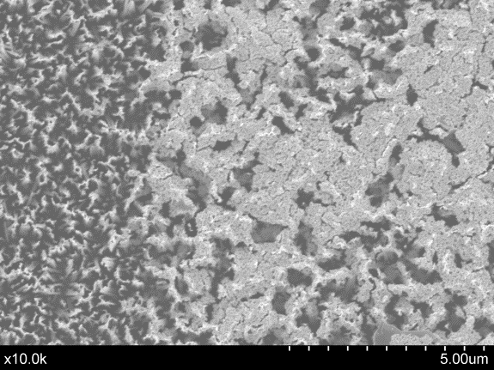






I-V curve
10 mg/ml acetone
3 mg/ml acetone

Slide 31





Лазерная запись в халькогенидных стеклах (As₂S₃)
Изменение химической структуры
Top view
Δn ~ 10⁻⁴ – 10⁻³
20 µм
Side view

Slide 32


Лазерная запись в оптических стеклах, легированных Ме
Изменение химического состава
Δn ~ 10⁻²
Стекло с Li
50 мкм
Aston University, UK

Slide 33


Лазерная запись в оптических стеклах, легированных Ме
Изменение степени окисления
Стекло с Ag
Формирование Ag NPs под воздействием фс лазерного излучения
λex =
Люминесценция Ag NPs при различном
кол-ве сканирований
λ, нм

Slide 34

Наночастицы
HighRes TEM
SEM, TEM, EDX, XPS,
Спектроскопия поглощения
Спектроскопия КРС
Гибридные C-Au-Ag НЧ
C-Au-Ag ~ 90/5/5 ат%:
Au-Ag ~ 1 – 5 nm
C ~ 20 – 150 nm (α-С:Н)

Slide 35



«Нанопластины» SEM&TEM&EDX
Гибридные «кристаллические» C-Au-Ag Нанопластины (nanoflakes)
35
Notes:
Now there is a question is it interesting to study NFs

Slide 36


«Нанозвезды» SEM&EDX
Acetone
Acetophenon
36

